Slide 1

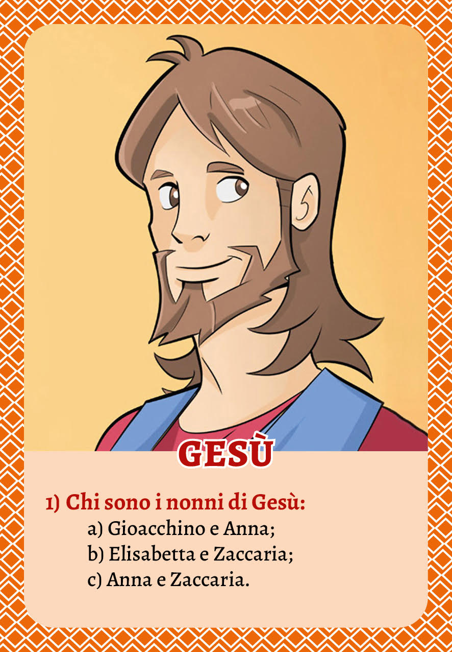

Giochiamo con
GLI
INCONTRI
DI GESÙ
ISTRUZIONI

Slide 2
SCEGLI UNA CARD
1
2
3
4
5
6
7
8
9
10
11
12
13
14
15
16
17
18
19
20
21
22
23
24

Slide 3
©
Regolamento e istruzioni
Nella Home page compaiono 24 card.
Ogni squadra a turno sceglie una card o un numero da 1 a 24.
Cliccando sul numero corrispondente compare l’immagine di un incontro
di Gesù e una o più domande. Le card rosse hanno tre domande; quelle blu due; quelle verdi una. Rispondendo in maniera esatta si vince 1 punto.
L’animatore segna i punteggi in un foglio a parte. Vince chi conquista più punti.
Funzionamento dei pulsanti
Questo pulsante consente di leggere un approfondimento sul personaggio incontrato.
Questo pulsante consente di verificare se la risposta scelta dalla squadra è esatta.
Alcune domande prevedono anche una prova che permette di raddoppiare il punteggio. Premendo su questo simbolo si scopre la prova da affrontare.
Questo pulsante consente di tornare alla diapositiva precedente.
Questo pulsante riporta alla Home page con le 24 card.
Buon divertimento!
Vai al gioco

Slide 4

Il gioco
GLI INCONTRI DI GESÙ
Questo gioco è parte integrante del poster Ho incontrato Gesù © Gennaio 2021 Editrice Elledici – 10124 Torino
È di proprietà esclusiva di Editrice Elledici.
I testi sono di Pierfortunato Raimondo.
I disegni sono di Andrea Boscolo – Marco Ventura – Jacopo Tagliasacchi.
È permessa la distribuzione e diffusione per scopi di religione e didattici.
Non è permesso l’utilizzo del gioco, di parti di esso, dei testi e dei disegni per scopi commerciali o di lucro.
Non è consentito l’utilizzo del gioco per incoraggiare in alcun modo alcuna finalità illecita; né pubblicare o trasmetterete alcun materiale diffamatorio, abusivo, minatorio, dannoso, volgare, osceno o altrimenti obiettabile.
La traduzione o l’adattamento del gioco per altri contesti vanno concordati con l’Editrice Elledici.
Per qualunque richiesta scrivere a: dossier@elledici.org
Vai al gioco

Slide 5
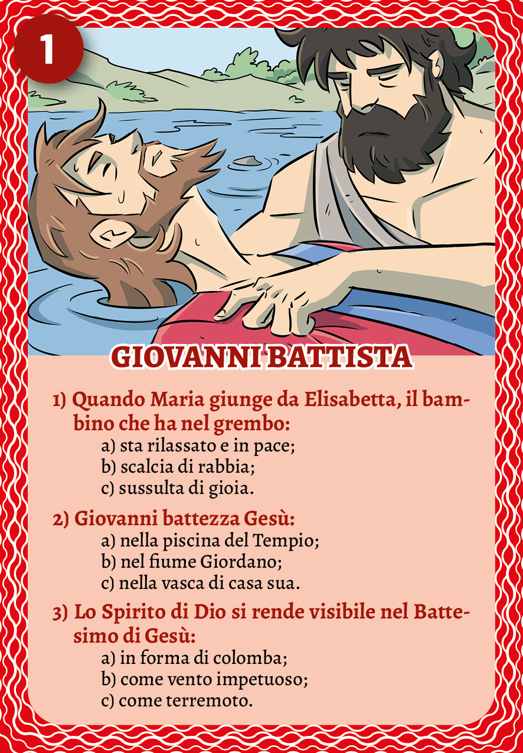

Slide 6
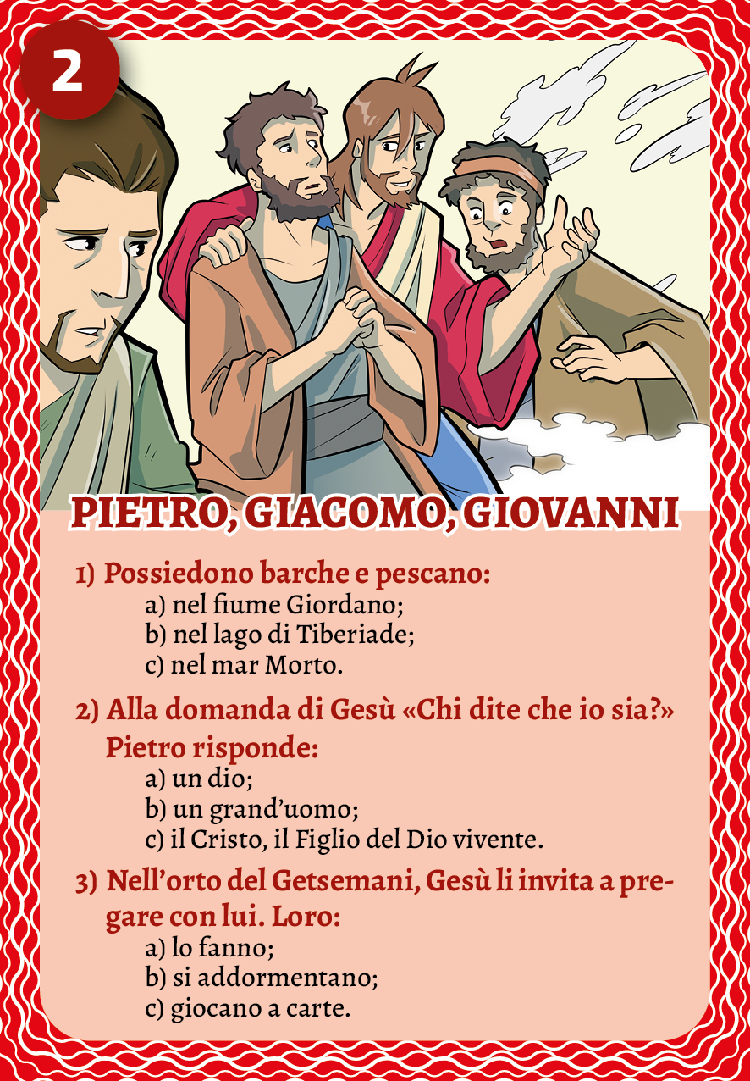

Slide 7
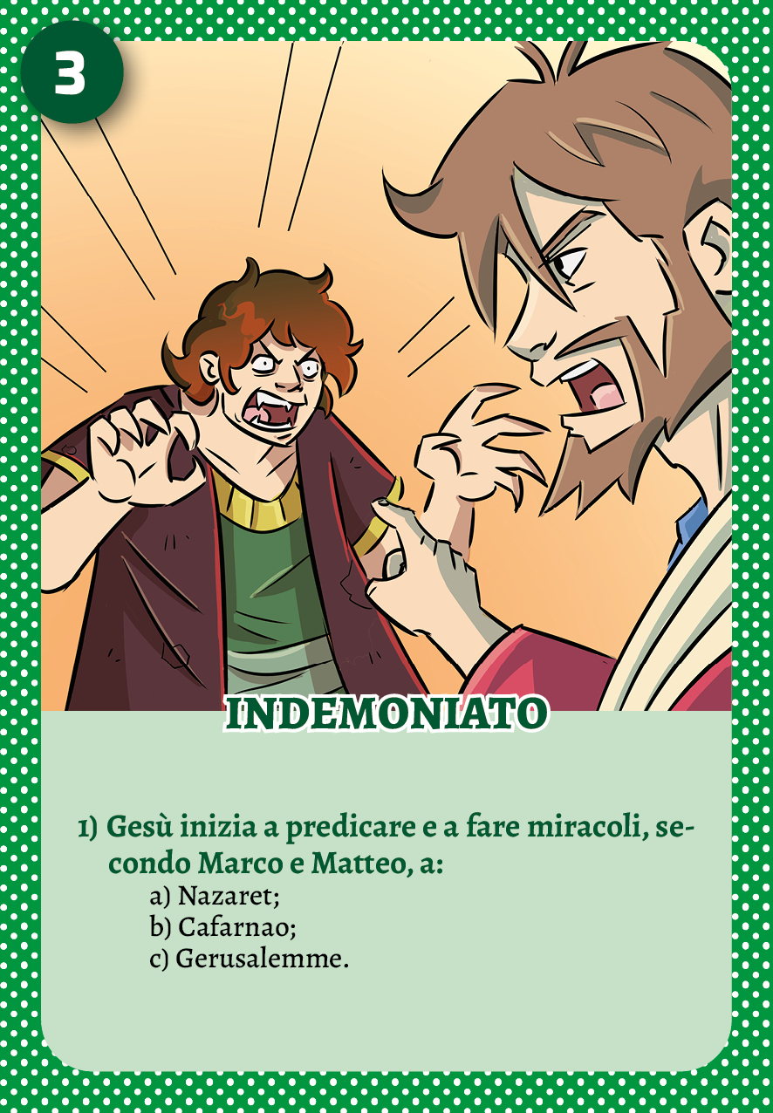

Slide 8
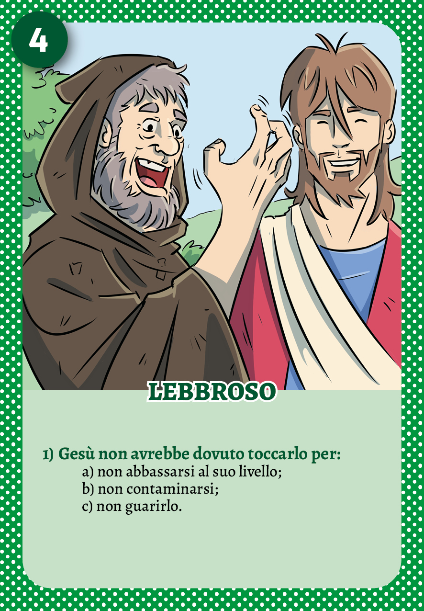

Slide 9
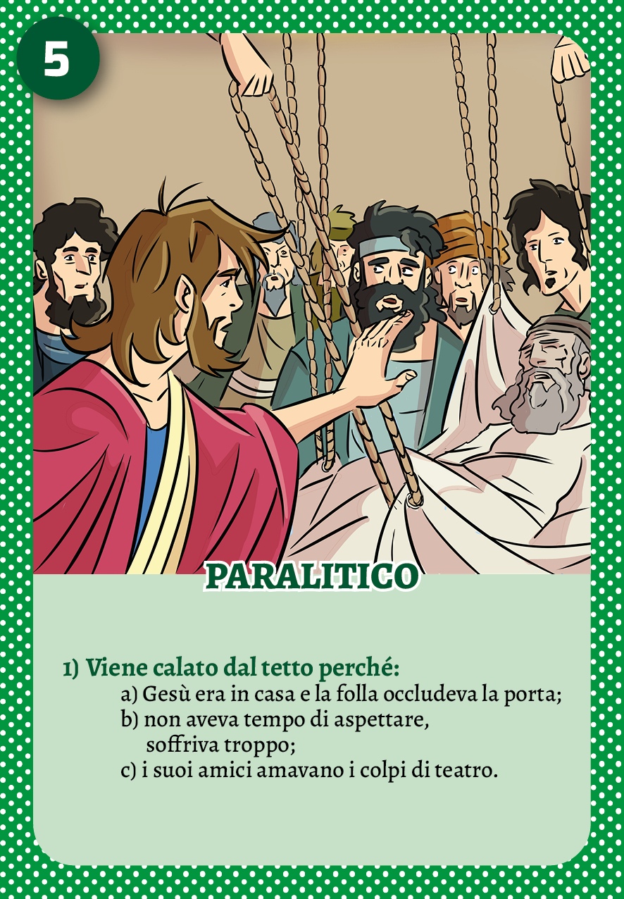

Slide 10
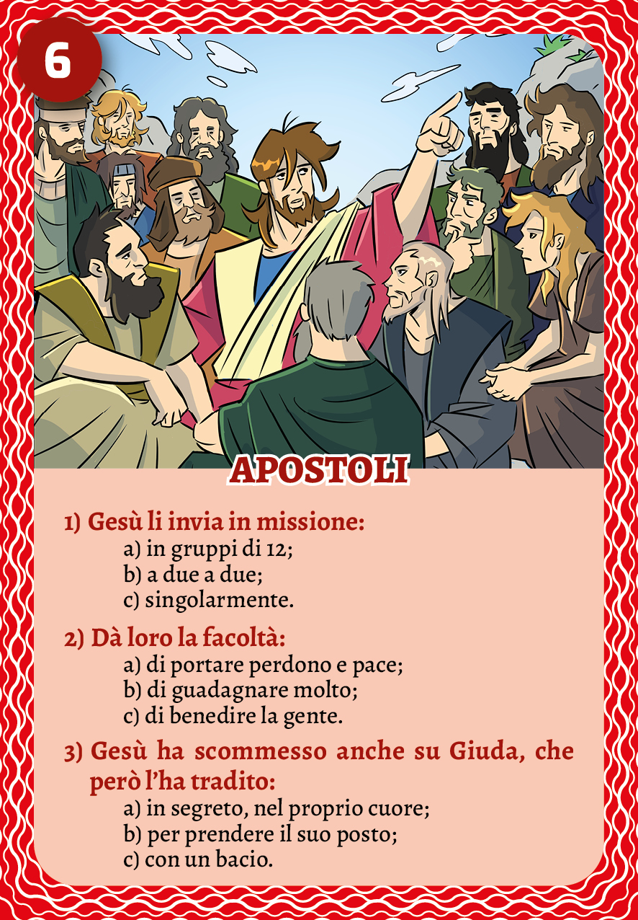

Slide 11
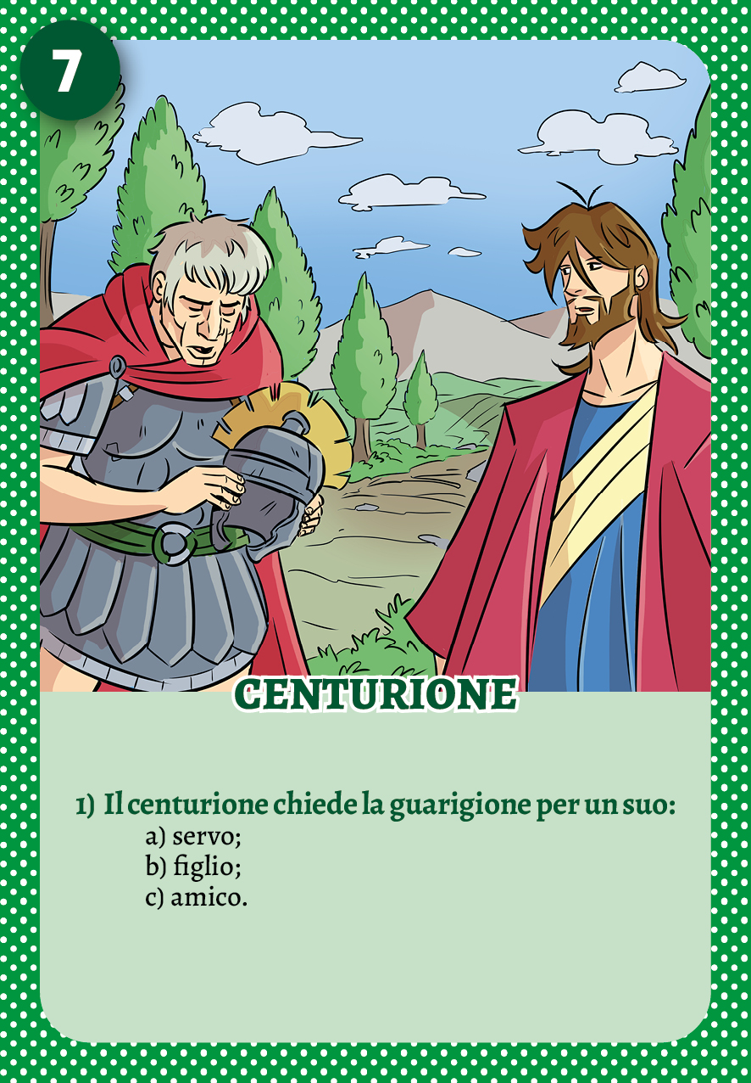

Slide 12
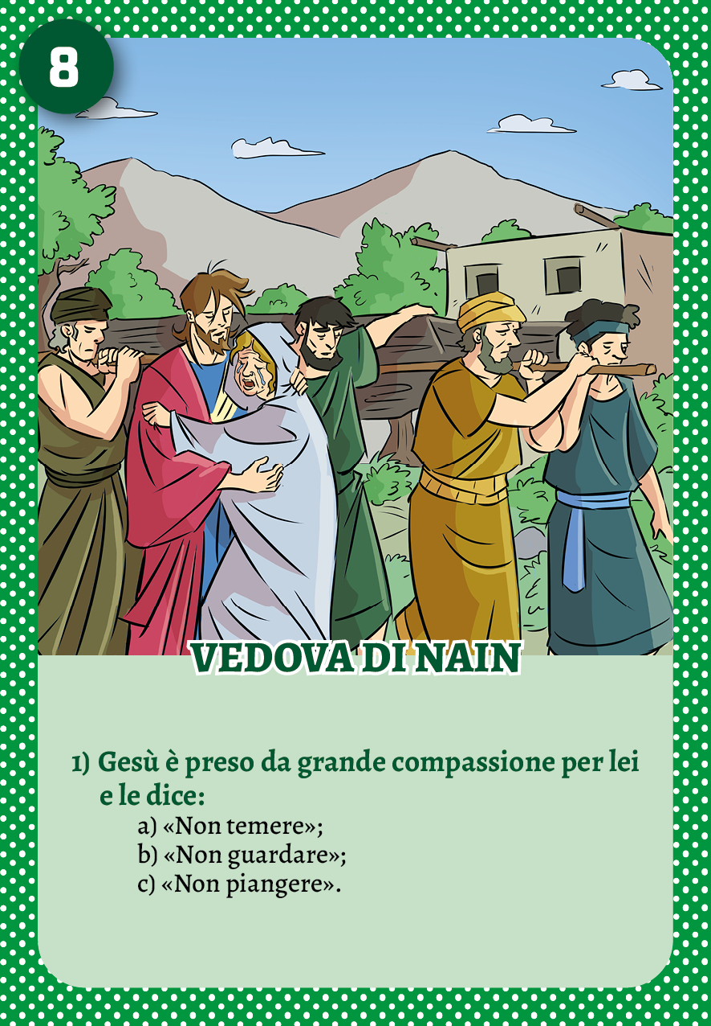

Slide 13
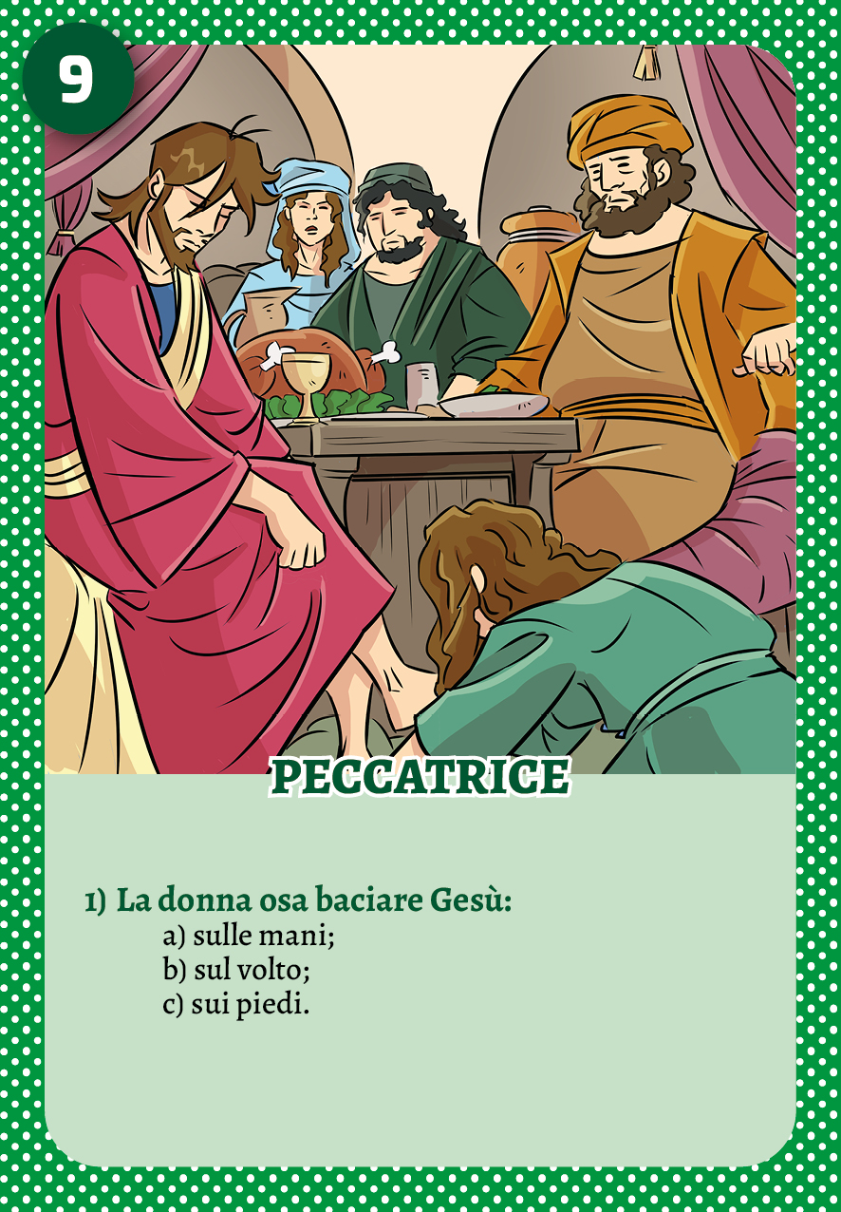

Slide 14
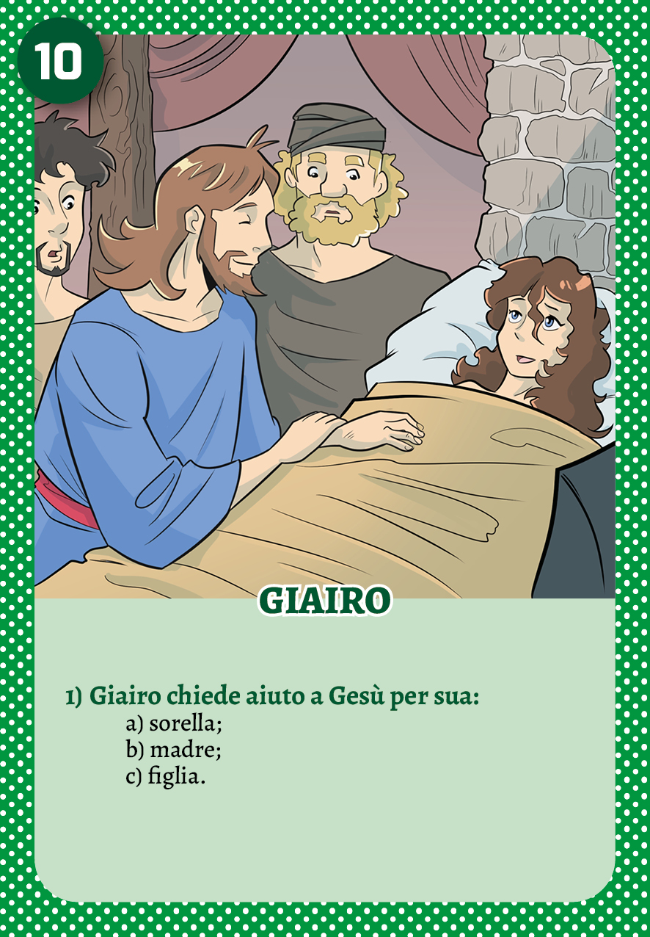

Slide 15
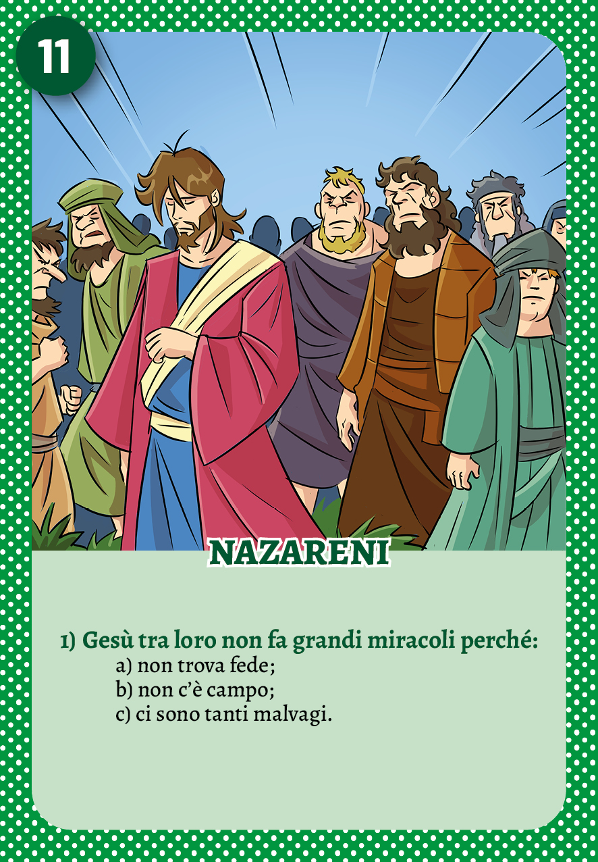

Slide 16
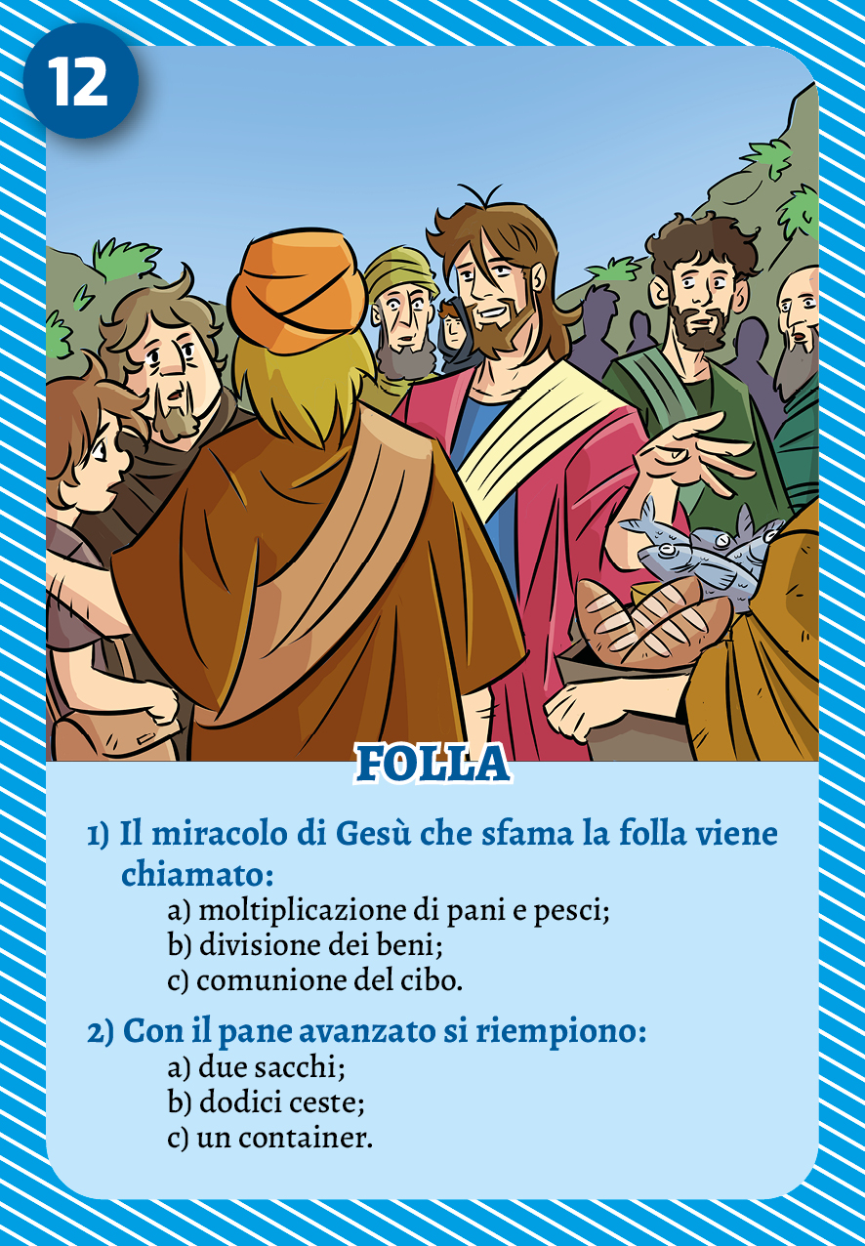

Slide 17
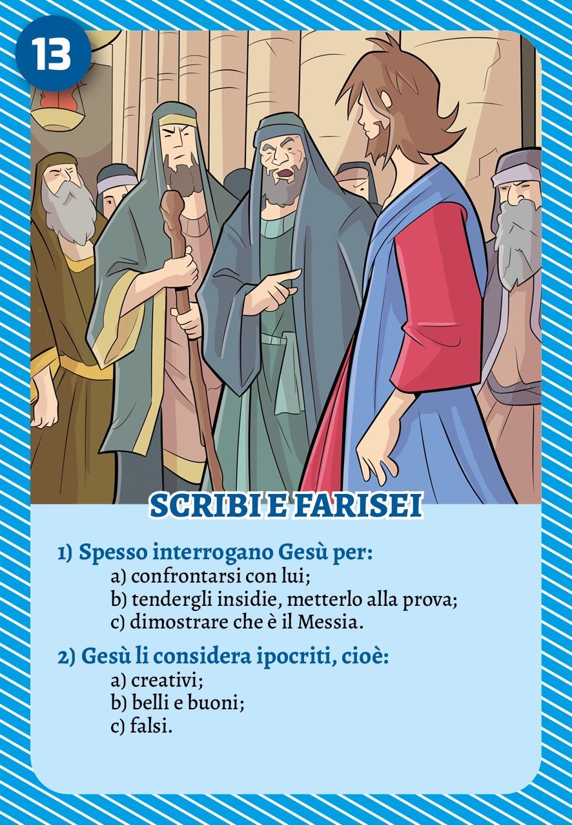

Slide 18
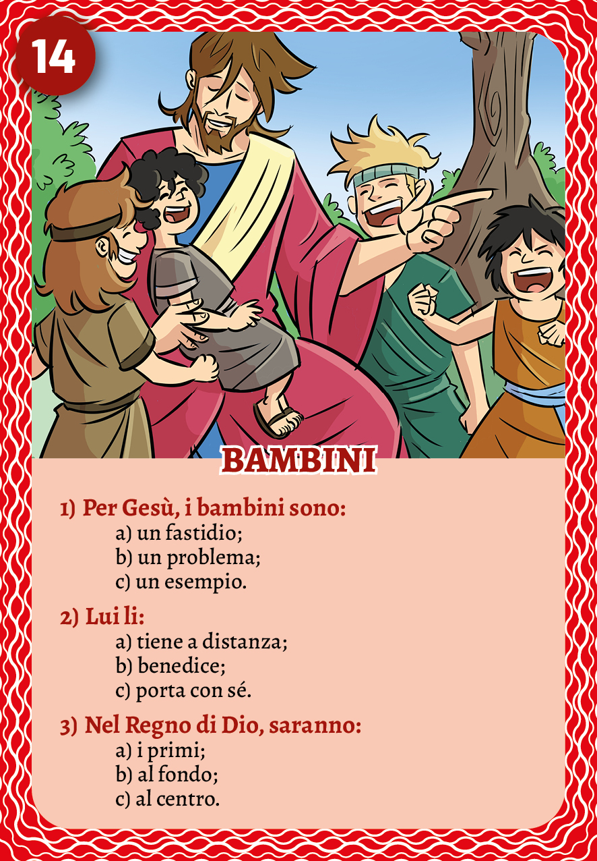

Slide 19
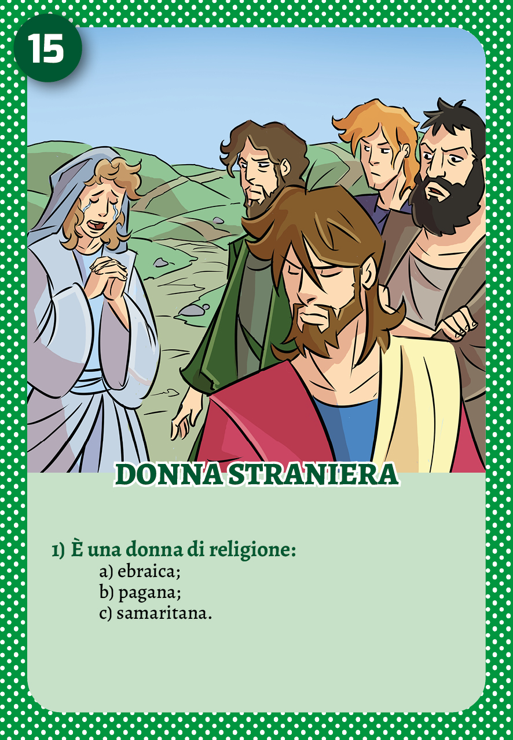

Slide 20
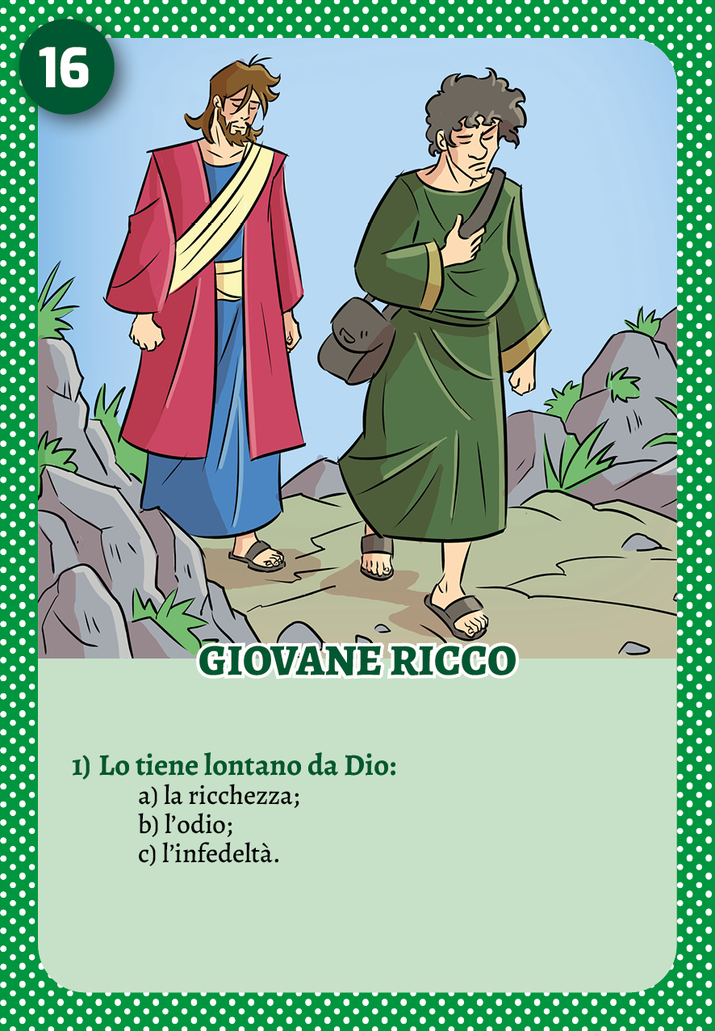

Slide 21
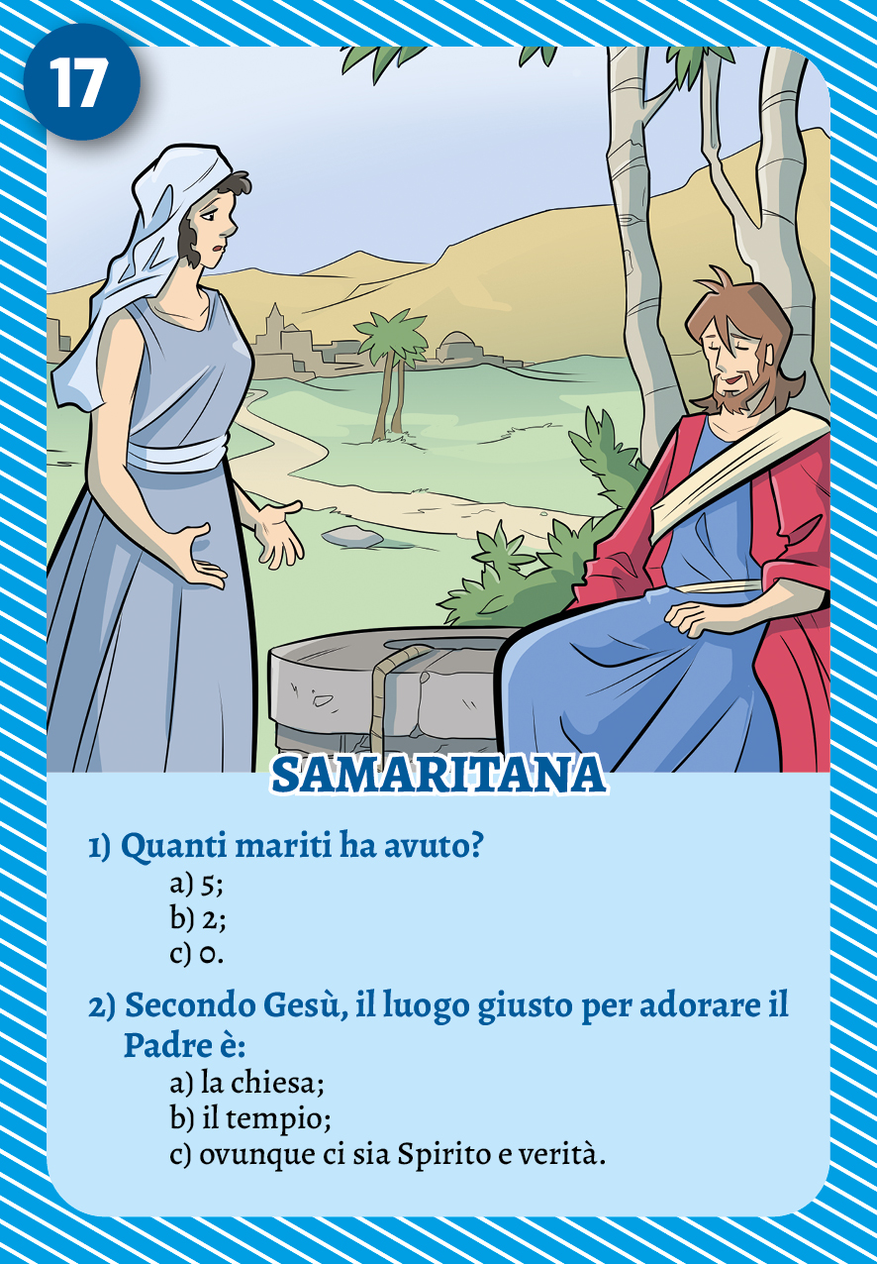

Slide 22
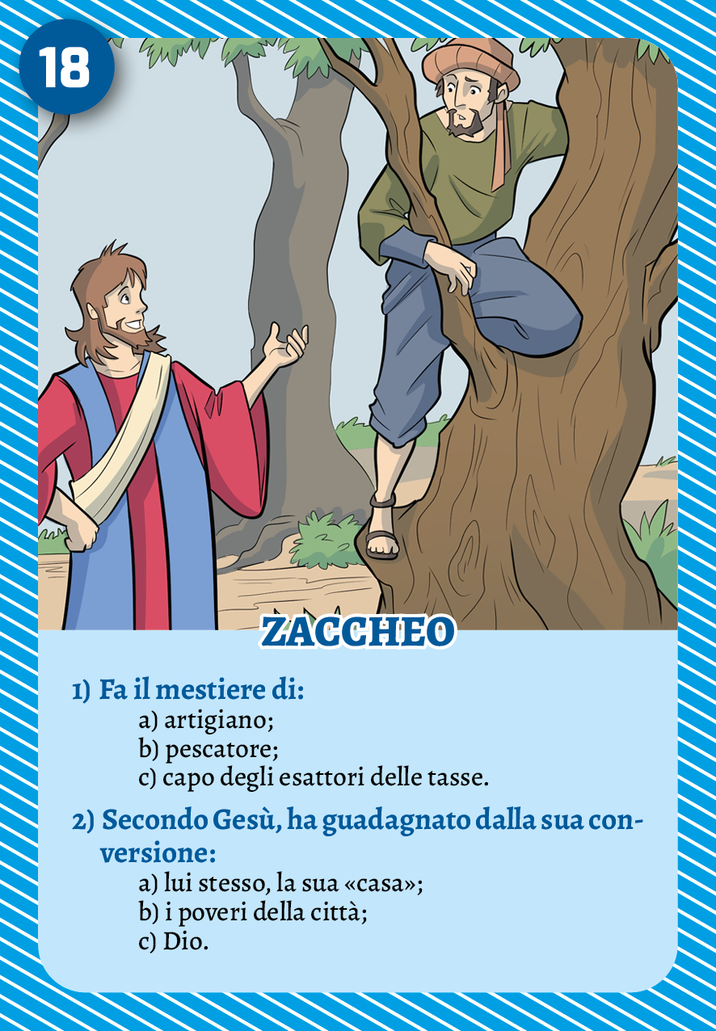

Slide 23
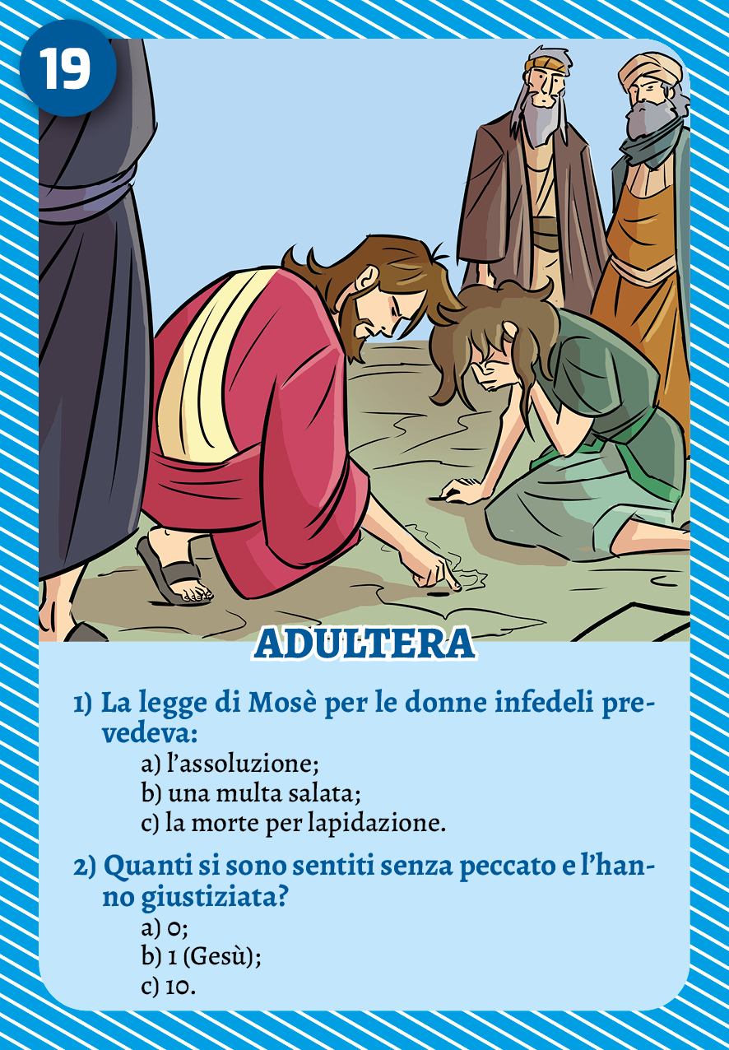

Slide 24
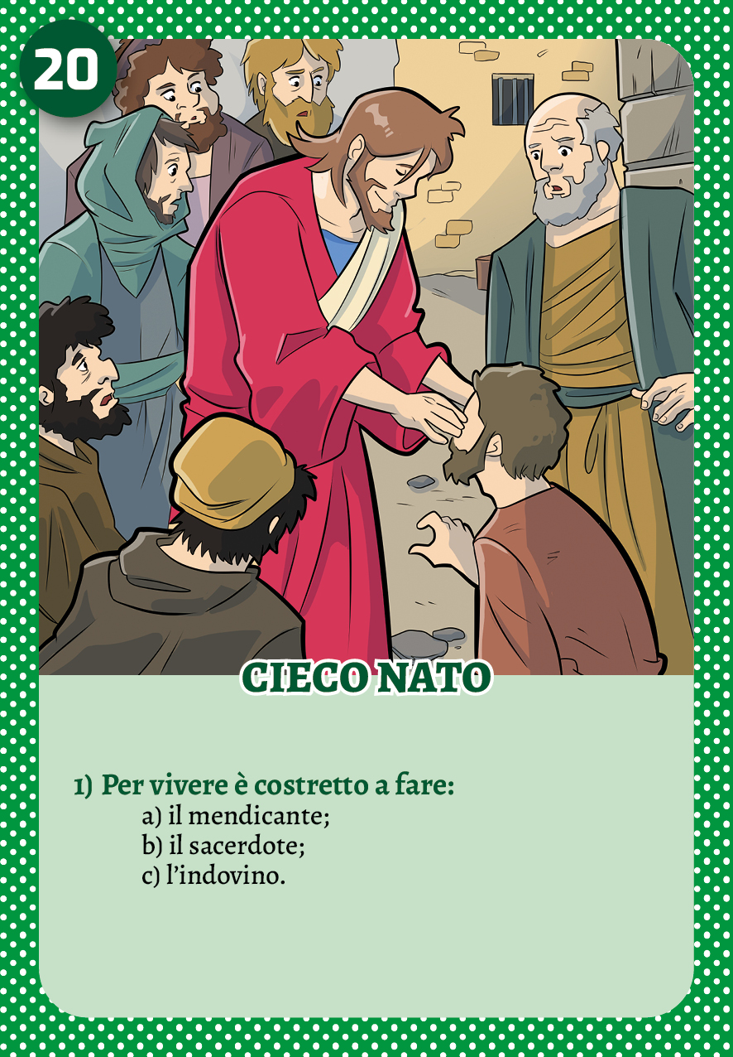

Slide 25
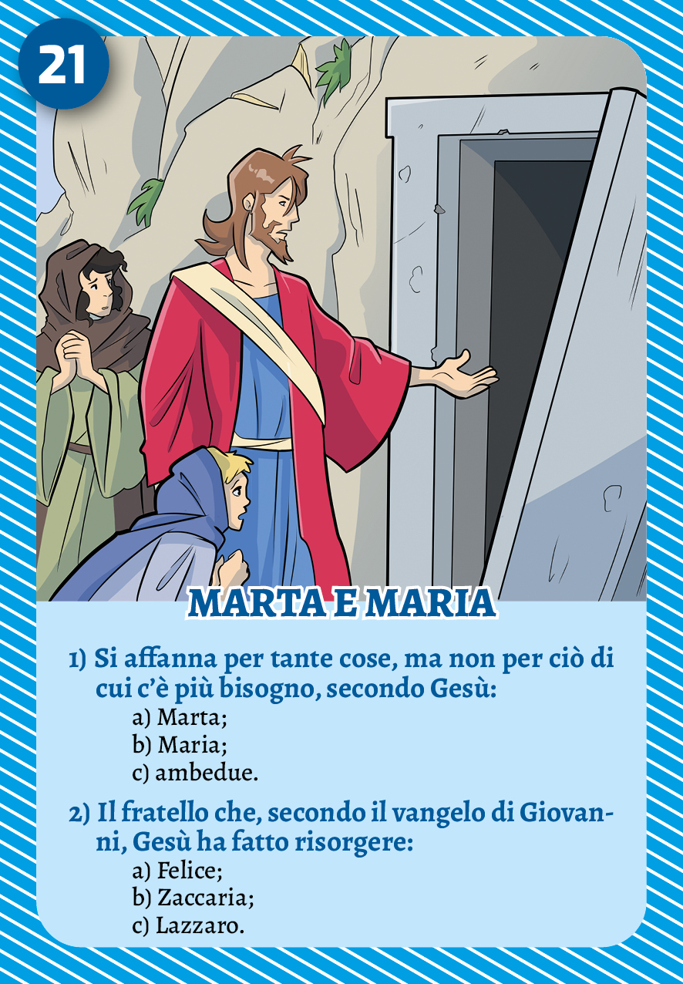

Slide 26
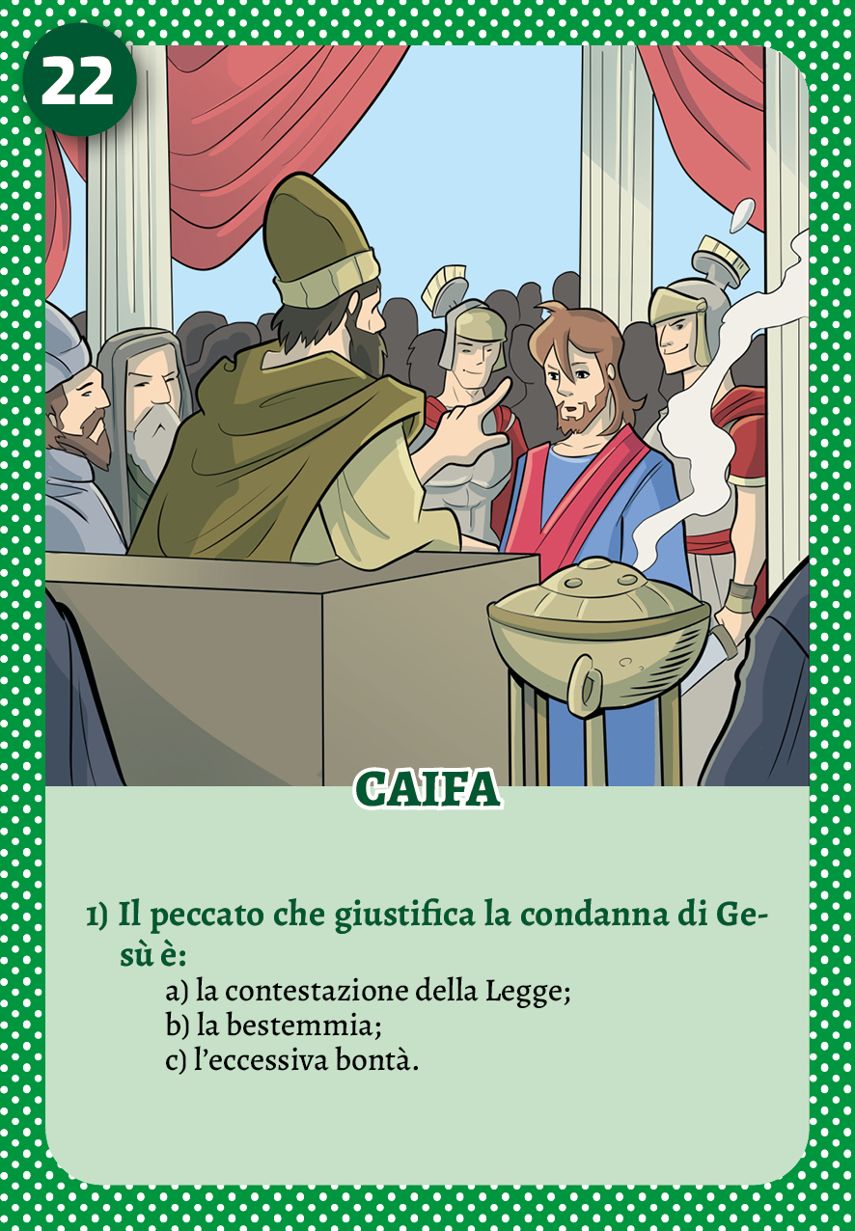

Slide 27
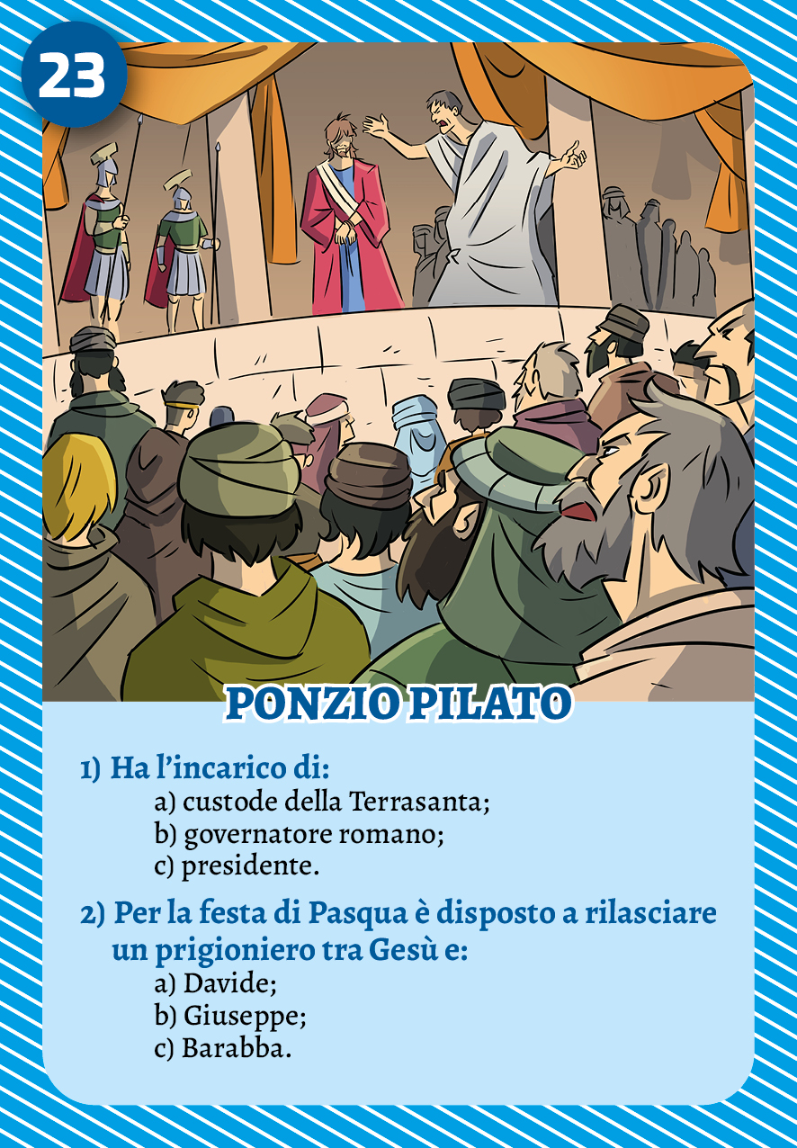

Slide 28
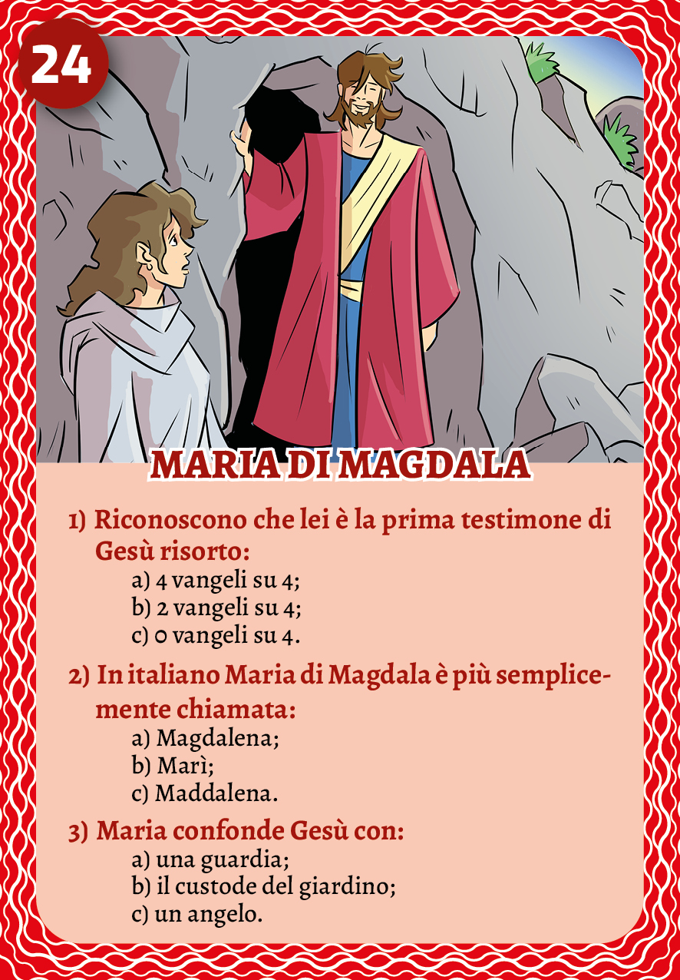

Slide 29

Mi dispiace, risposta sbagliata!

Slide 30

Bravi!
Avete risposto bene!
1 punto

Slide 31

Complimenti!
Ancora
1 punto!
Raddoppiate il punteggio conquistato superando la prova
(tornate alla carta e cliccate su )

Slide 32
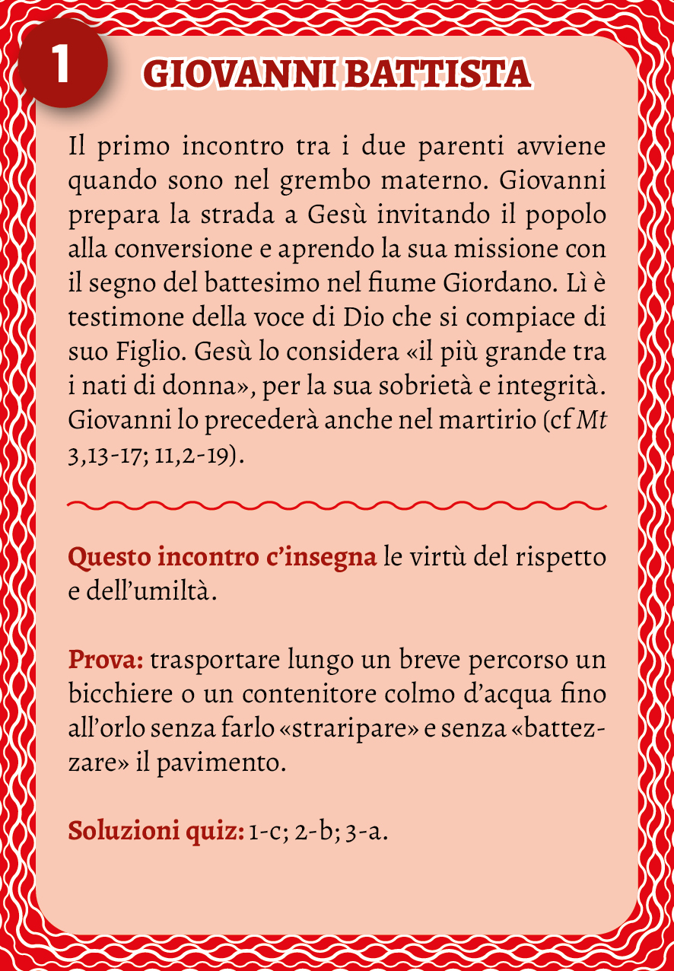

Slide 33
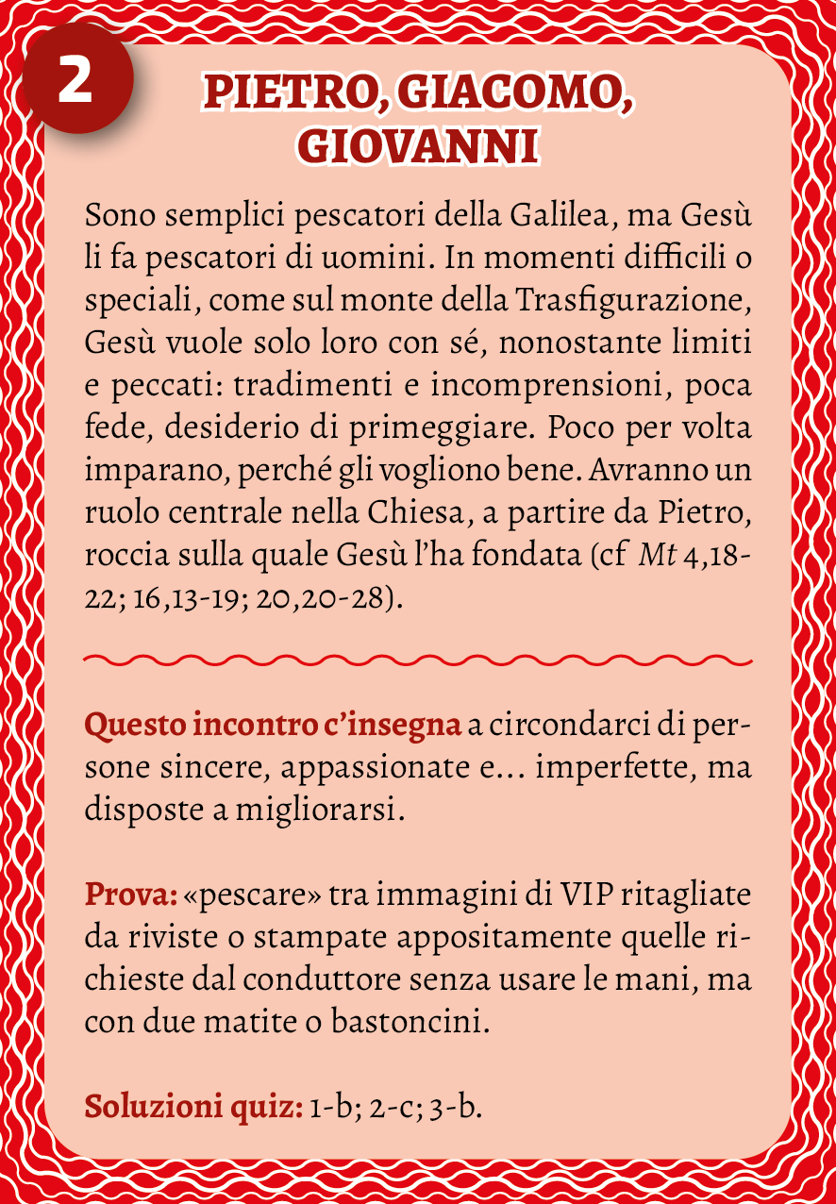

Slide 34
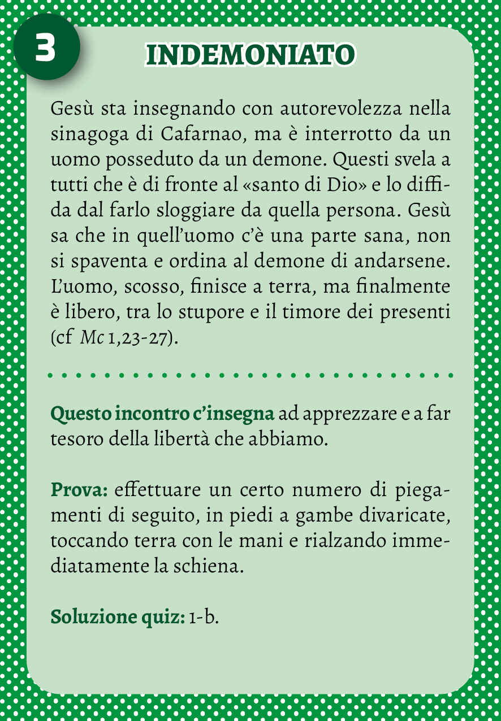

Slide 35
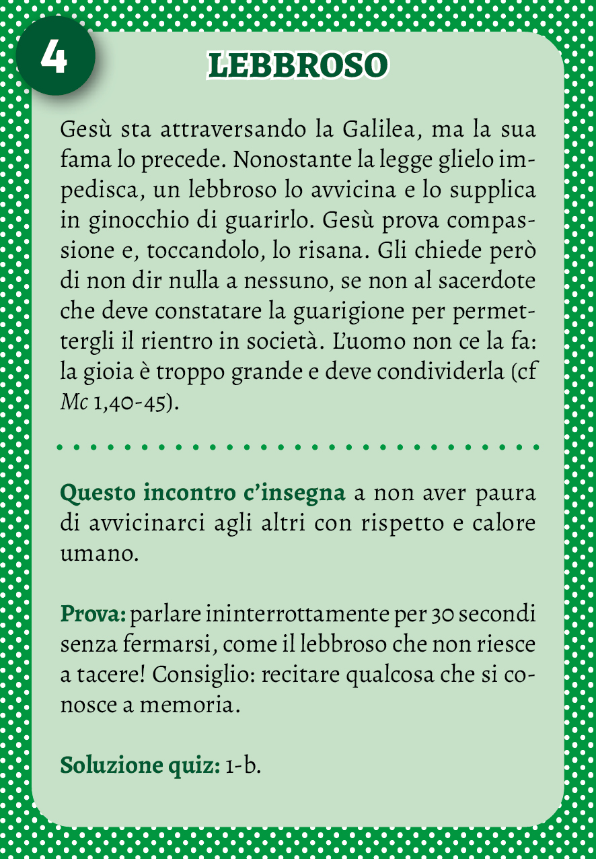

Slide 36
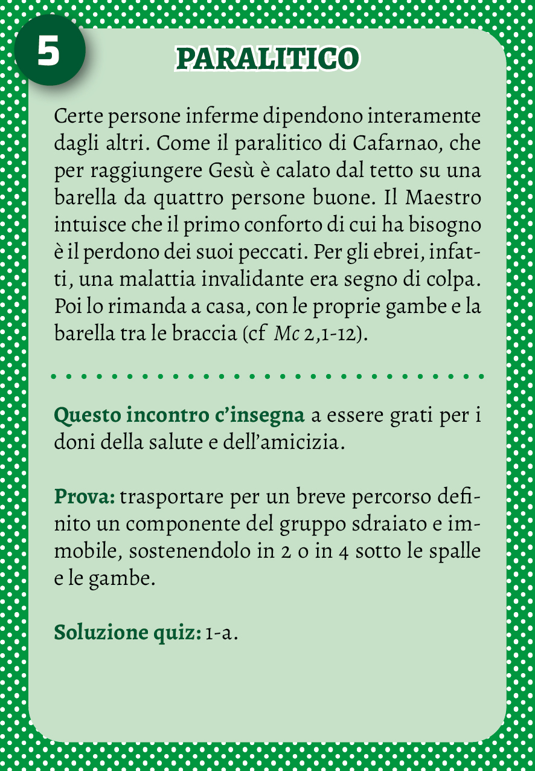

Slide 37
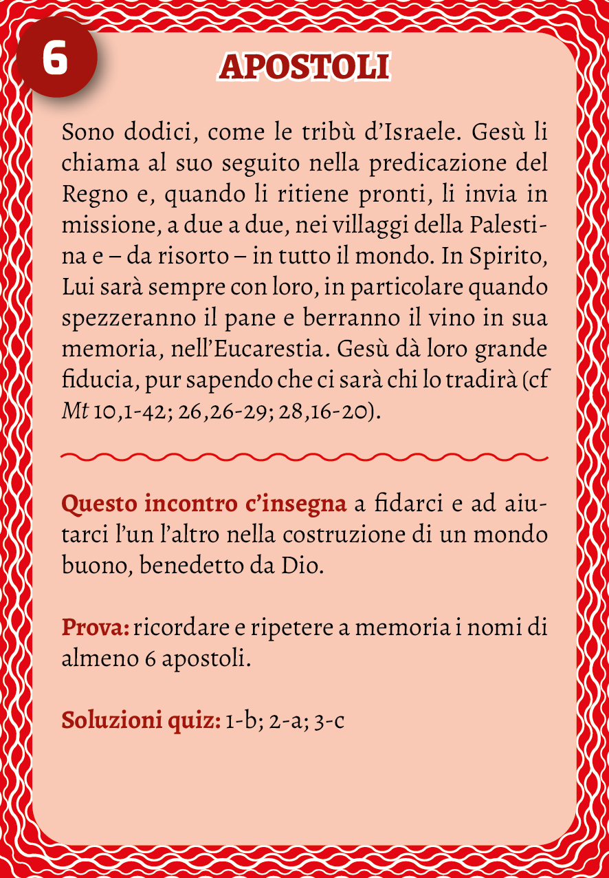

Slide 38
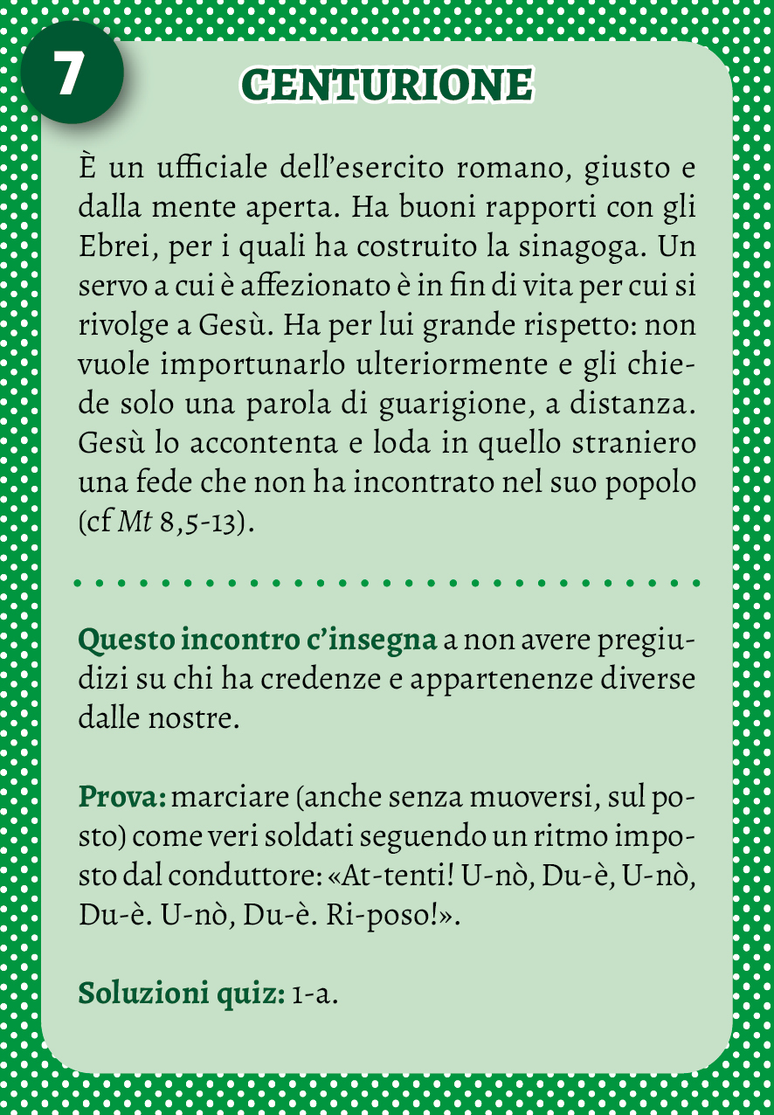

Slide 39
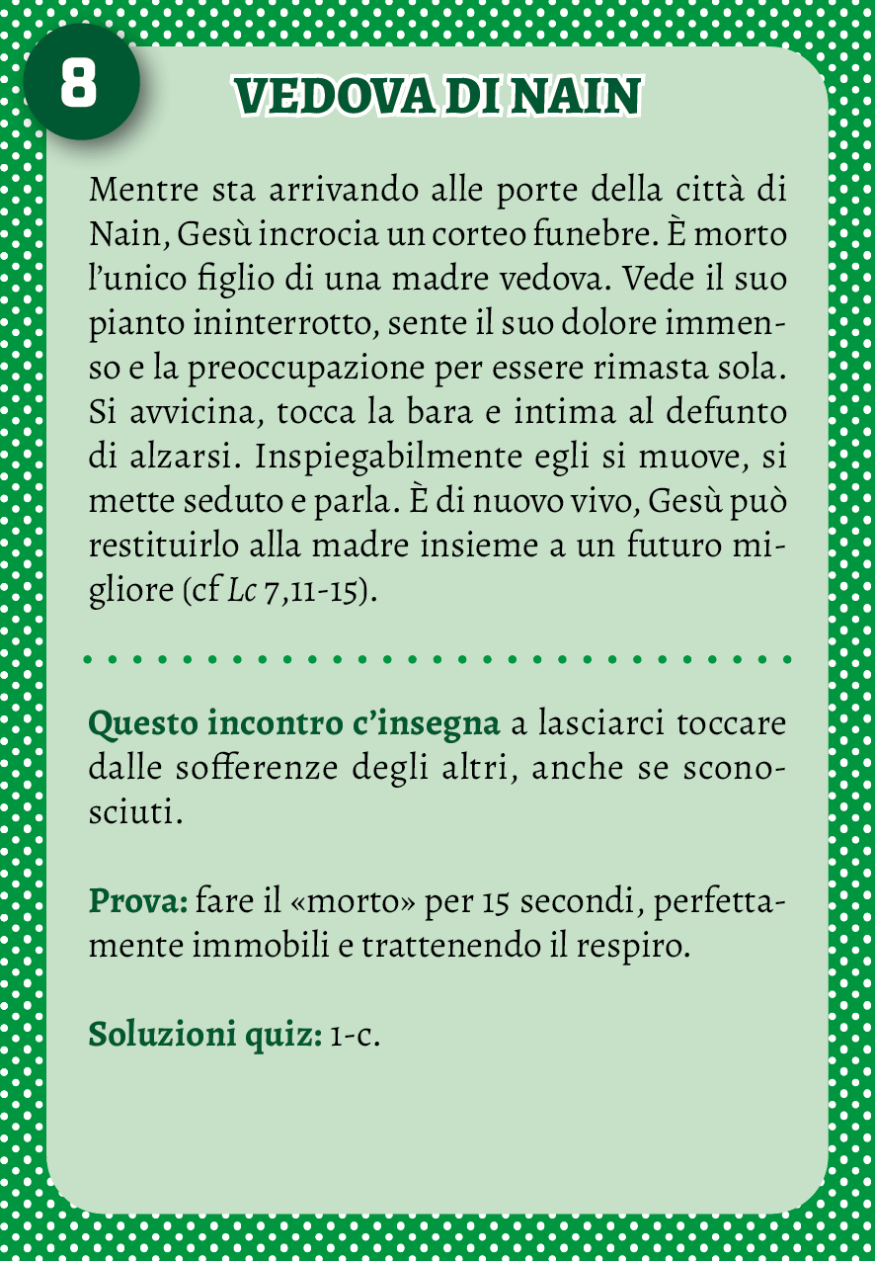

Slide 40
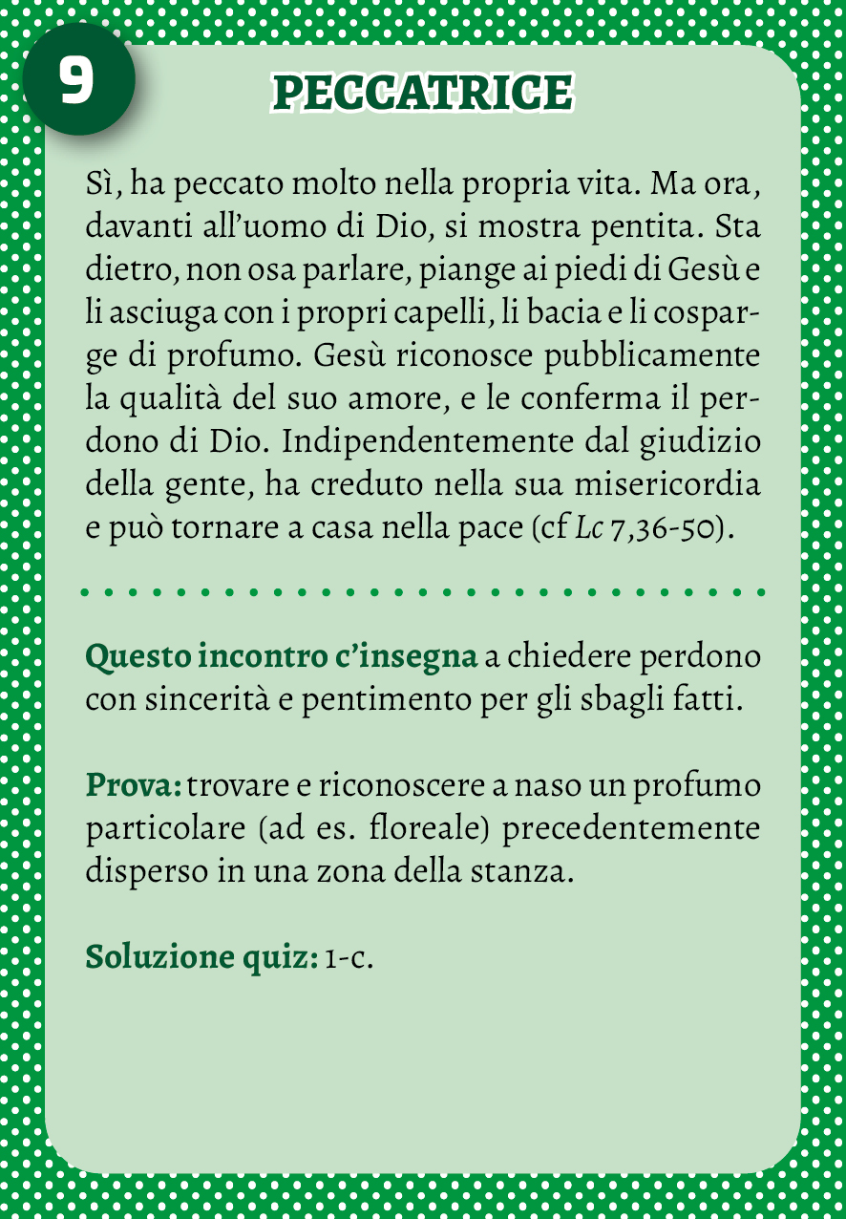

Slide 41
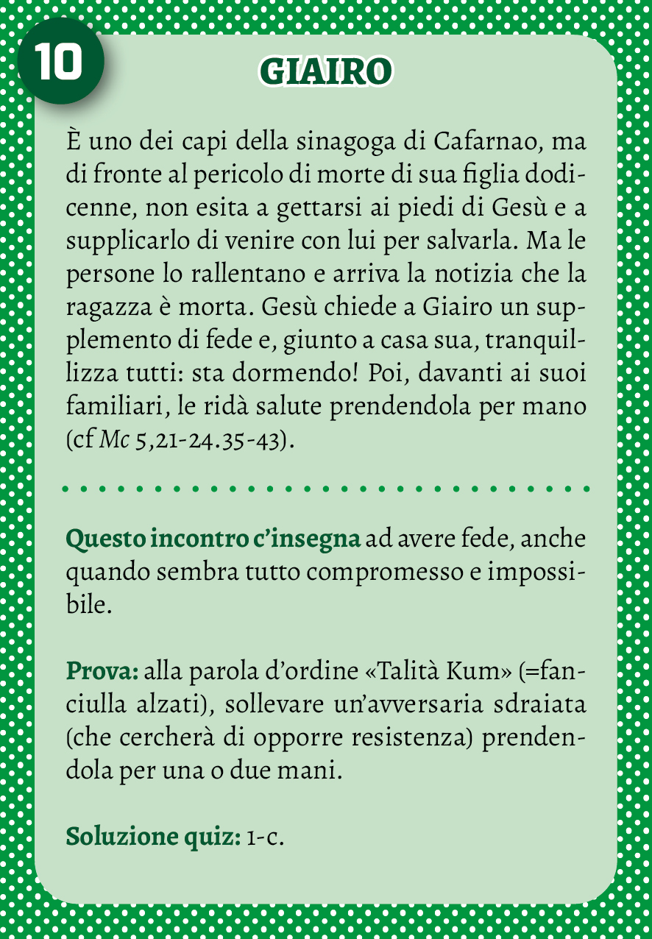

Slide 42
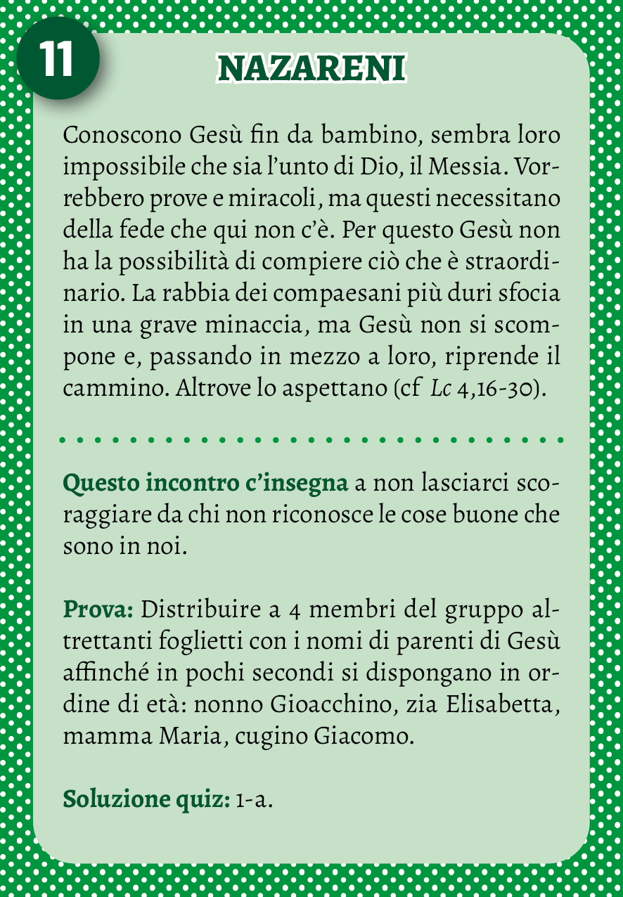

Slide 43
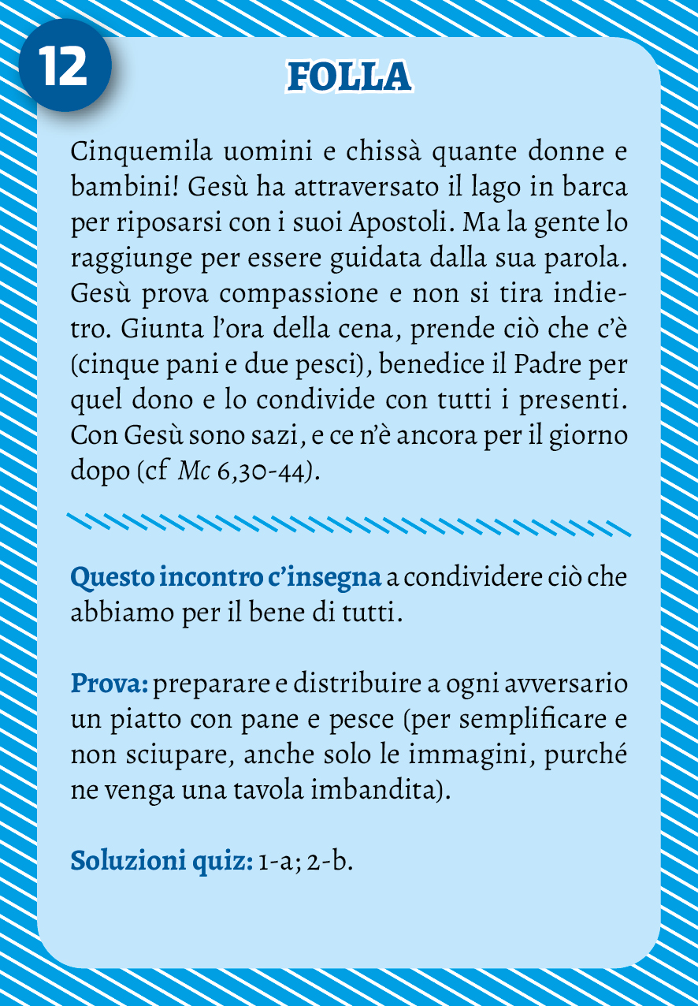

Slide 44
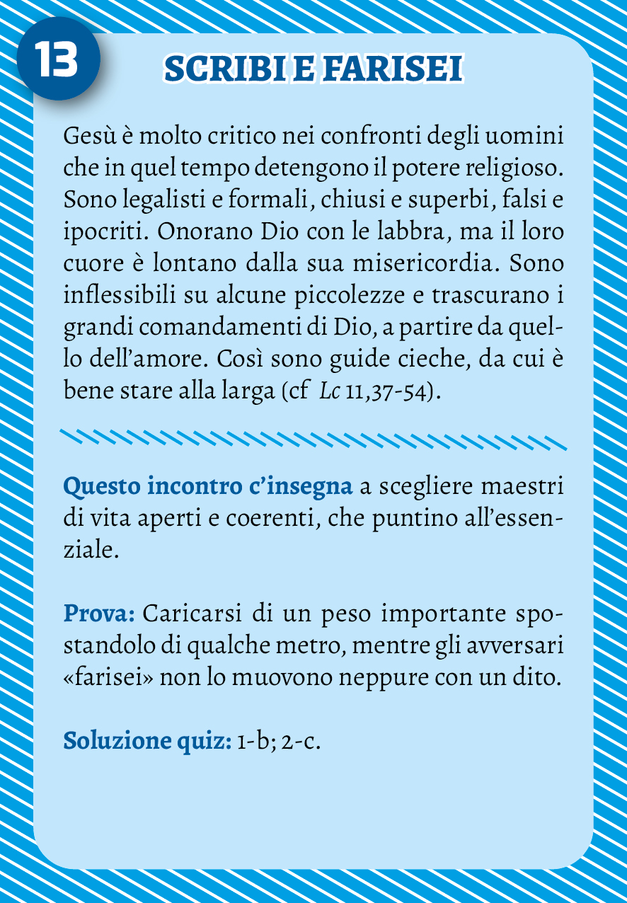

Slide 45
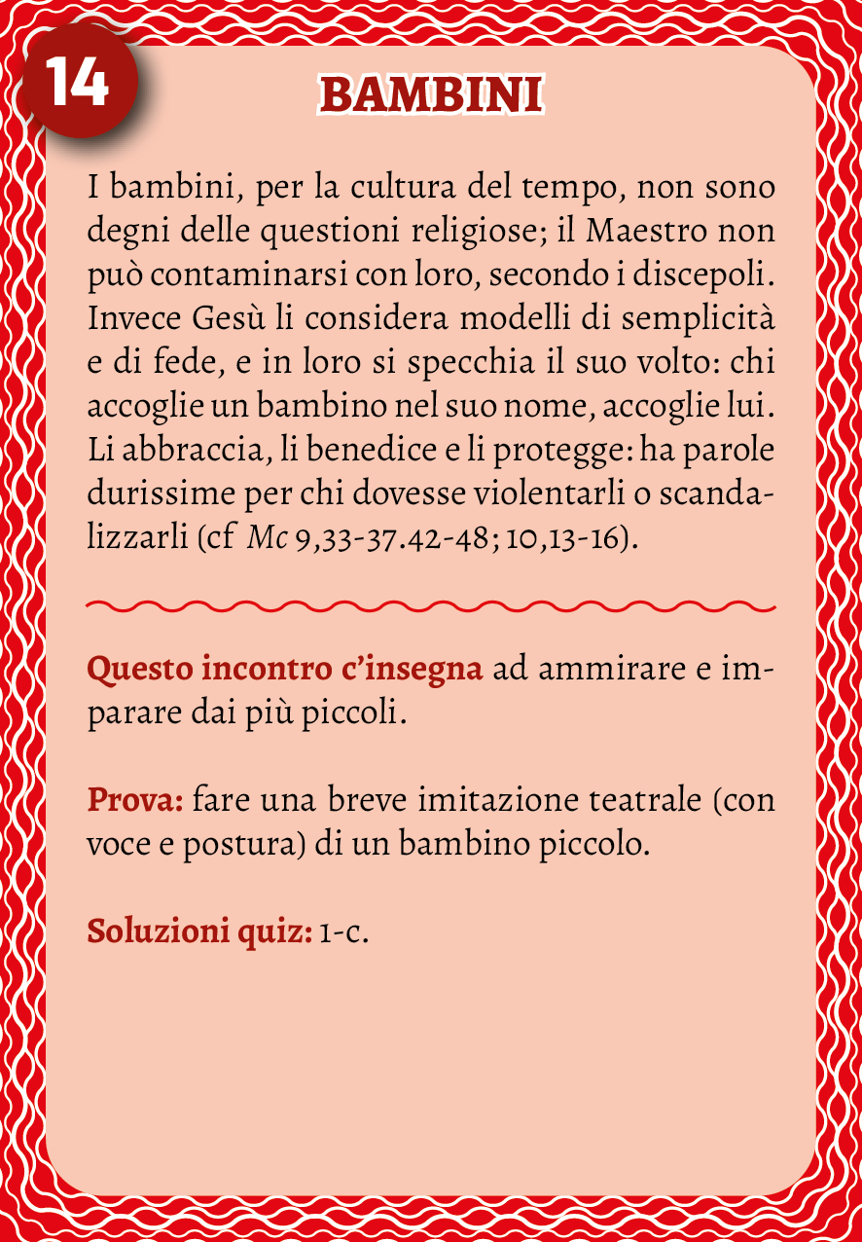

Slide 46
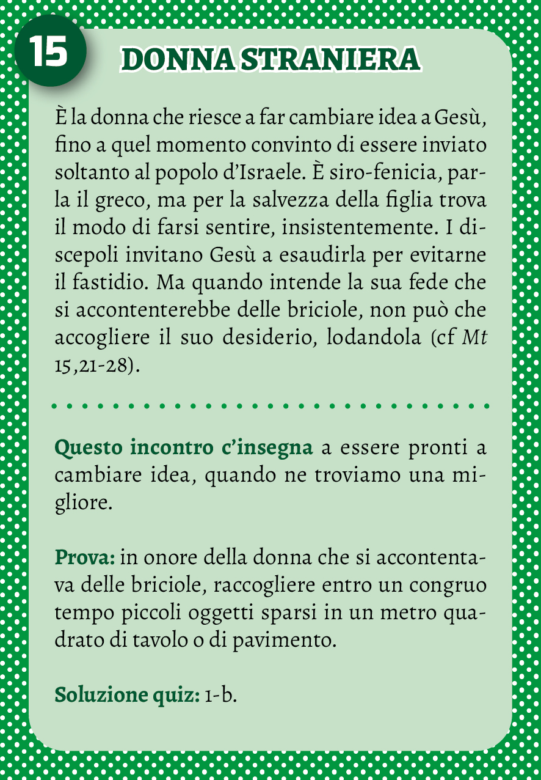

Slide 47
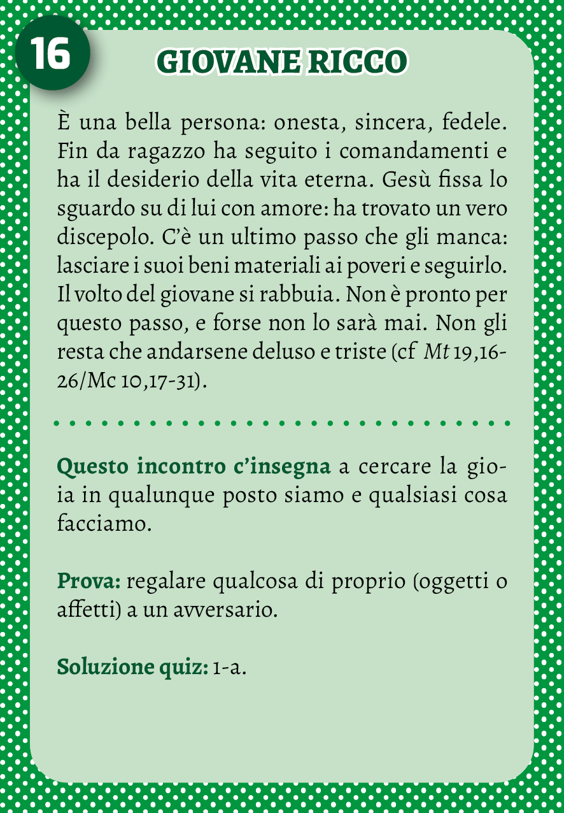

Slide 48
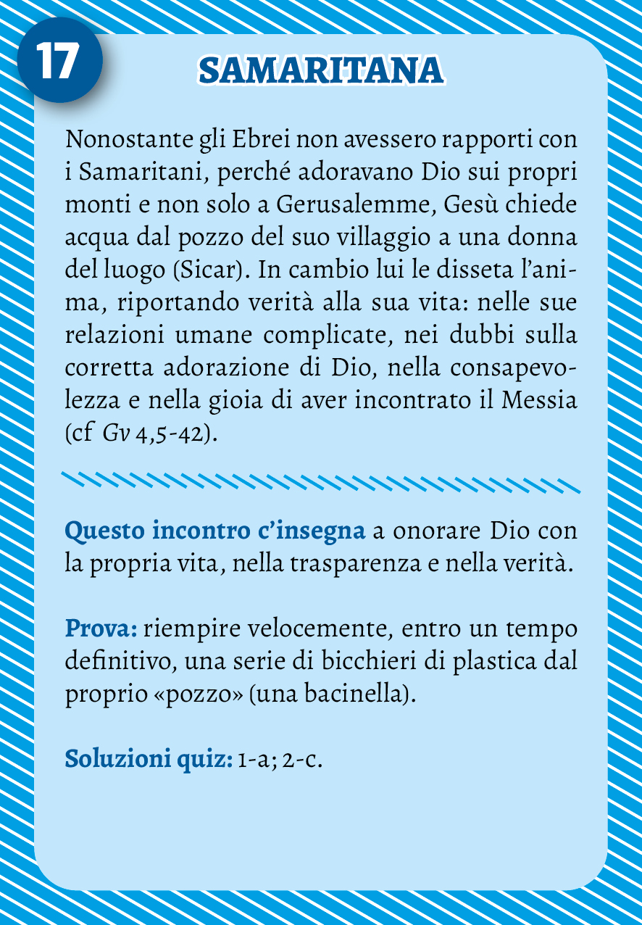

Slide 49
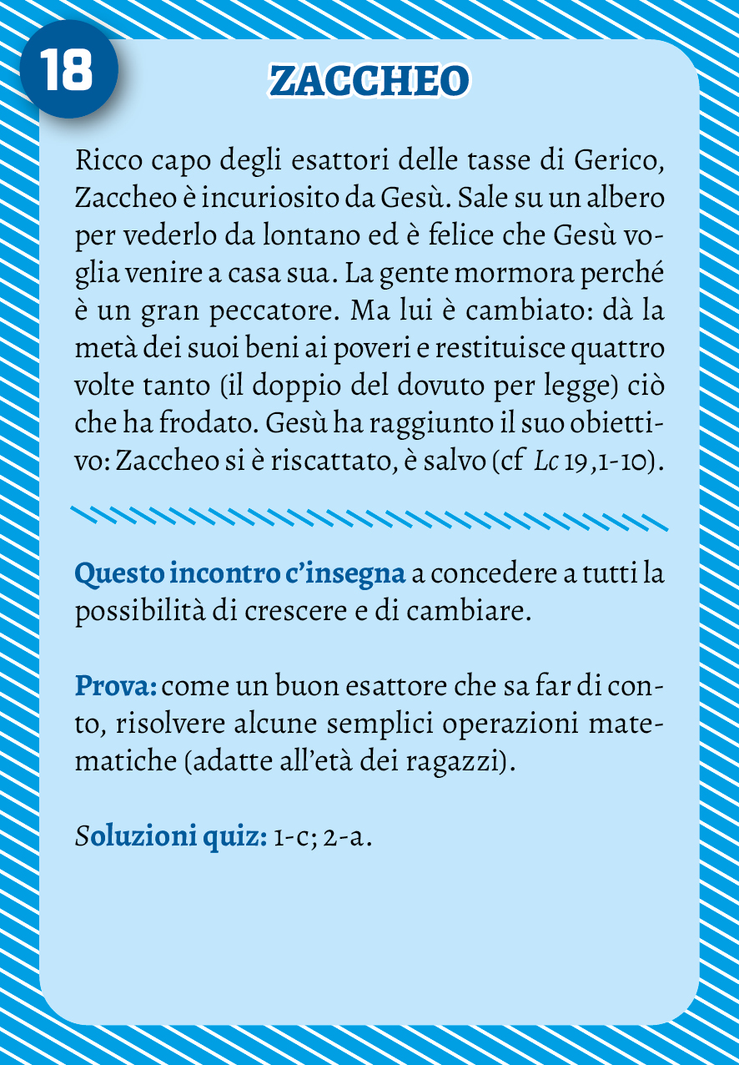

Slide 50
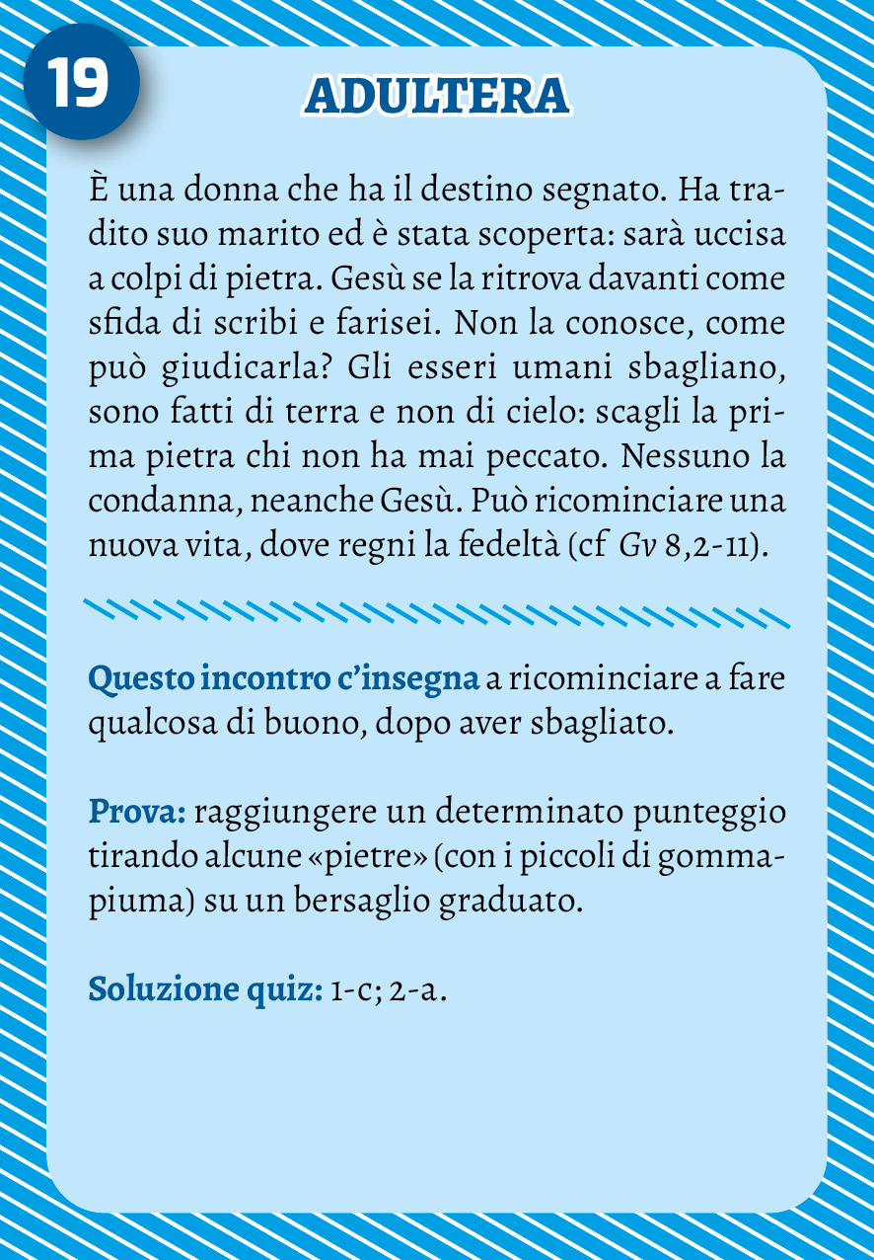

Slide 51
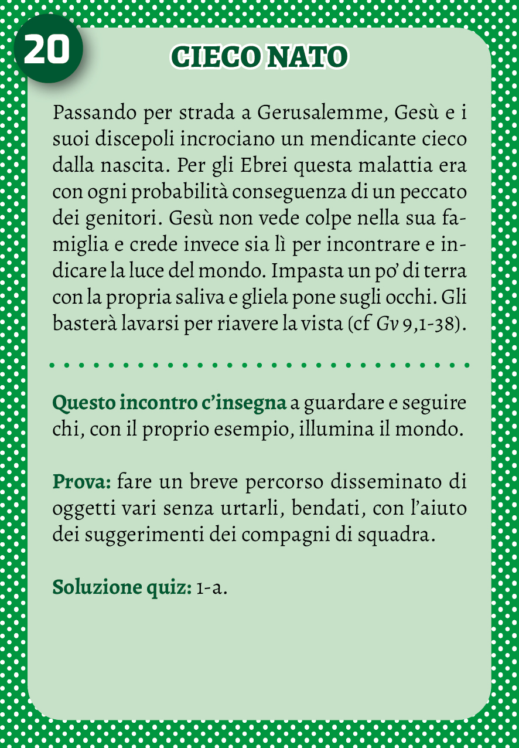

Slide 52
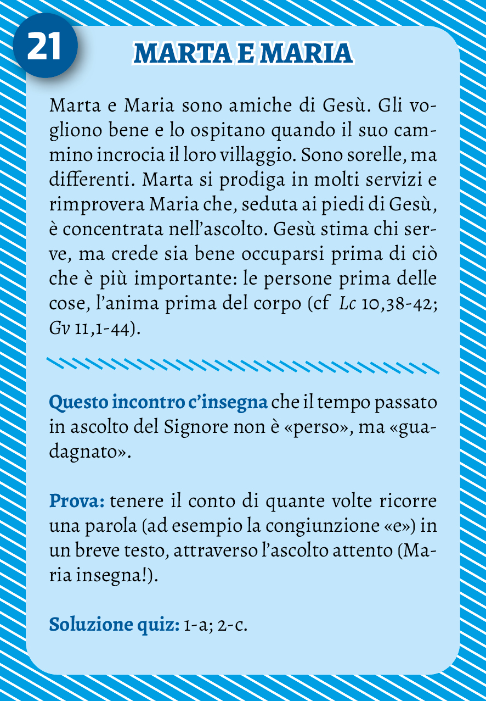

Slide 53
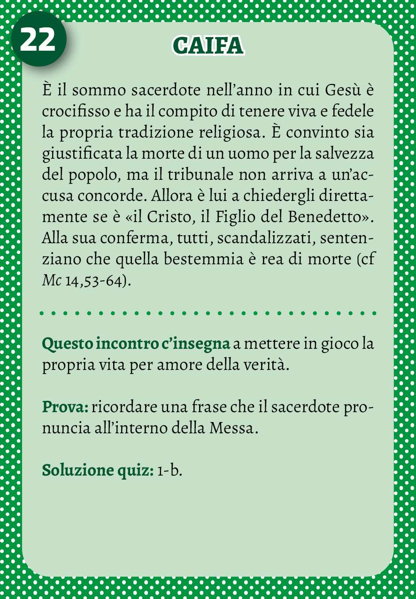

Slide 54
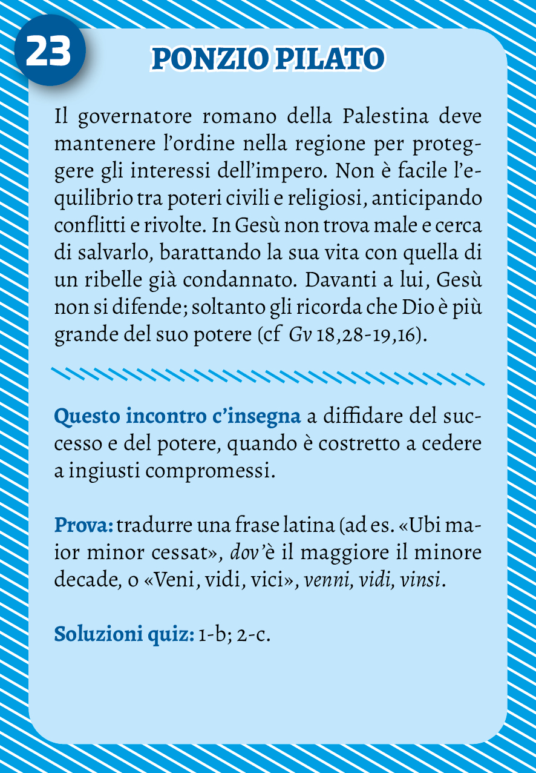

Slide 55
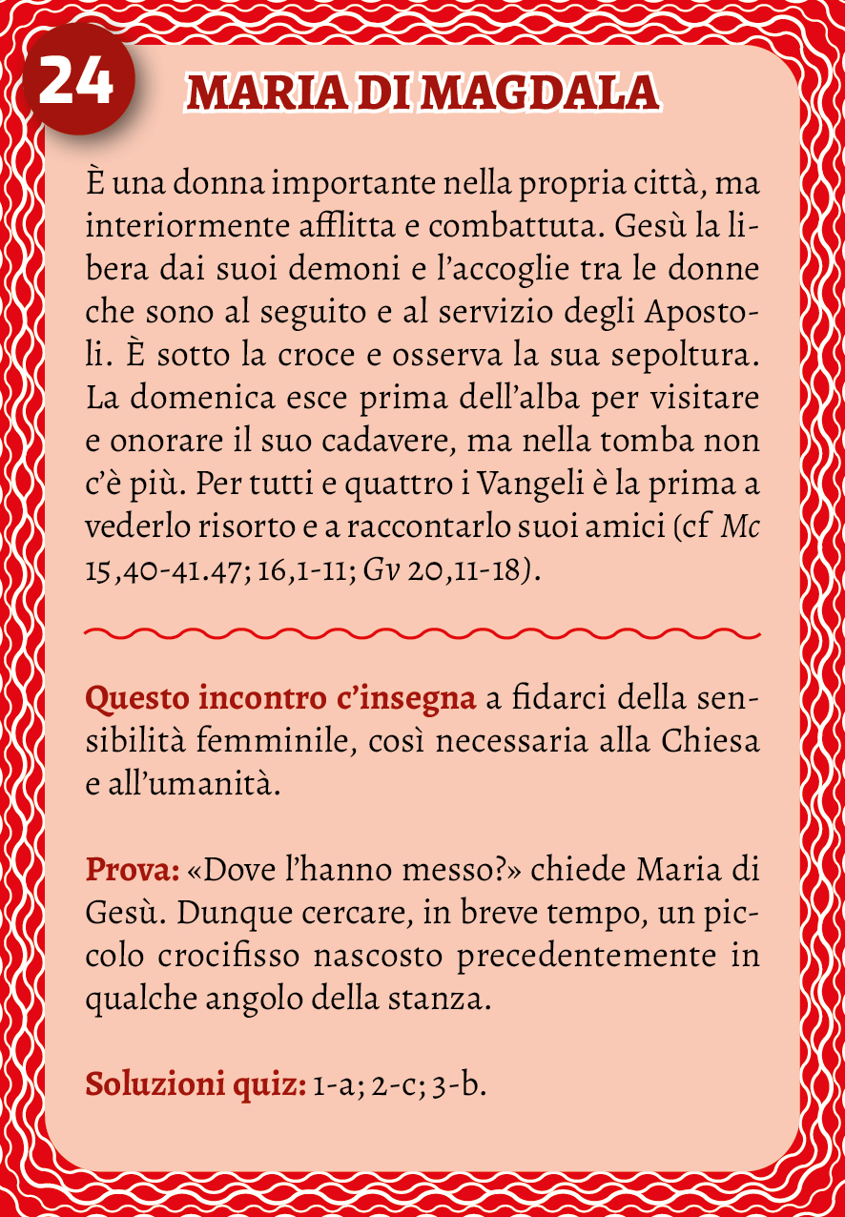

Slide 56
Prova: portare una bacinella piena d’acqua senza rovesciarla fino allo schermo.
Vince chi arriva prima.

Slide 57
Prova: raccontare un episodio in cui è presente Pietro, Giacomo o Giovanni.
A squadre: scrivere le lettere del nome di un apostolo su fogli singoli e metterli davanti alle telecamere in modo da leggerlo.

Slide 58
Prova: eseguire dei movimenti al comando dell’animatore (piegamenti, giri su se stessi, restare su una gamba sola…). Chi sbaglia si siede.

Slide 59
Prova: parlare ininterrottamente per 30 secondi senza fermarsi, come il lebbroso che non riesce a tacere. Consiglio: recitare qualcosa che si conosce a memoria.

Slide 60
Prova: prendere il cuscino, piazzargli sopra il proprio peluche preferito e tenerlo teso in avanti. Il primo vince, ma se cade viene eliminato.

Slide 61
Prova: ricordare e ripetere a memoria i nomi di almeno 6 apostoli.
A squadre: scrivere il nome di un apostolo diverso per ogni componente e mostrarlo alla telecamera.

Slide 62
Prova: marciare sul posto, senza uscire dalla telecamera, come soldati seguendo il ritmo imposto dal conduttore: «At-tenti! U-nò, Du-è, U-nò, Du-è… Rì-poso!».

Slide 63
Prova: fare il «morto» per 15 secondi, perfettamente immobili e trattenendo il respiro.
A squadre: una squadra fa il «morto» mentre gli altri cercano di distrarla.

Slide 64
Prova: dire almeno il nome di 5 nomi di profumi.
A squadre: scrivere in chat il maggior numero di nomi di profumi.

Slide 65
Prova: alla parola «Talità Kùm» alzarsi di scatto, ma se si dicono parole simili (ad es.: Talità Bum, Tabità Tum…) e qualcuno si muove, viene eliminato e spegne la telecamera. Vince chi resta ultimo.
A squadre: vince la squadra che ha ancora concorrenti.

Slide 66
Prova: mettere in ordine di parentela:
Nonno Gioacchino Zia Elisabetta
Mamma Maria Cugino Giacomo
Nonna Anna Nonno Zaccaria

Slide 67
Prova: andare in cucina e prendere il necessario per preparare e imbandire la tavola e presentare almeno un cibo del frigorifero.
A squadre: ogni componente prende un solo oggetto ma l’allestimento deve essere completo.

Slide 68
Prova: tenere sollevato il più a lungo possibile una bottiglia da un litro e mezzo di acqua.
A squadre: un concorrente per squadra effettua la prova, mentre gli altri fanno il tifo.

Slide 69

Prova: fare una piccola recita teatrale (con voce e postura di un bambino piccolo).

Slide 70
Prova: in onore della donna che si accontentava delle briciole, inventare una storia che ha come protagonista una briciola di pane.
A squadre: la storia viene raccontata dalla squadra e il narratore cambia quando nella storia compare la parola «briciola».
P.S. La storia deve essere divertente.

Slide 71
Prova: fare dei complimenti agli altri. Vince chi fa il complimento più bello.

Slide 72
Prova: riempire un certo numero di bicchieri di acqua attingendo ad una bacinella.

Slide 73
Prova: come un buon esattore che sa far di conto, risolvere alcune semplici operazioni matematiche (adatte all’età).
A squadre: un campione per squadra deve indovinare tre volte.

Slide 74
Prova: indovinare l’età di alcuni personaggi conosciuti della parrocchia (ad es. il parroco, il vice, qualche catechista, il direttore del coro…).

Slide 75
Prova: l’animatore individua un oggetto presente in un riquadro dei partecipanti e inizia a descriverlo con un paricolare alla volta. Chi indovina l’oggetto vince.

Slide 76
Prova: tenere conto di quante volte ricorre una parola (ad esempio la congiunzione «e») in un testo letto dall’animatore, ascoltando attentamente come ci insegna Maria.

Slide 77
Prova: ricordare una frase che il sacerdote pronuncia durante la Messa.
A squadre: uno fa il sacerdote e gli altri recitano le altre parti (ministranti, cantori, assemblea…).

Slide 78
Prova: tradurre una frase latina.
Ubi maior minor cessat
Veni, vidi, vici
Melius abundare quam deficere

Slide 79
Prova: «Dove l’hanno messo?», chiede Maria Maddalena. Cercare un crocifisso e mostrarlo alla telecamera.

